Slide 1
Звіт керівника ЗДО№30 перед колективом та громадськістю за 2022-2023 н.р.
Ірина Андросюк
Директор ЗДО№30

Slide 2
Візитна картка
Назва закладу, рік заснування | Заклад дошкільної освіти №30 « Сонячний», Рік заснування 1973р.
Адреса, контакти | м. Луцьк, вул. Вороніхіна 2, тел. 24-36-82, пошта: sadok30@ukr.net
Проектна потужність/ Кількість дітей | 240/ 230
Кількість груп | 11 з них: 3 групи раннього віку, 8 – дошкільного віку
Кадрове забезпечення | всього працівників – 58, з них педагогів – 32, обслугов.персоналу – 26.
Освіта педагогічних працівників | Повна вища – 19, базова вища – 5, неповна вища – 5.
Кваліфікаційний рівень педагог.працівників Педагогічне звання | Спеціаліст «Вищої категорії» – 4, Спеціаліст І категорії - 7, Спеціаліст ІІ категорії – 7, 11 тарифний розряд – 10 «Вихователь-методист»- 4
Нормативно-правове забезпечення | Конституція України; Закон України “Про дошкільну освіту”; Положення про ЗДО України від12.03.2003№305; Статут ЗДО; Правила внутрішньо-трудового розпорядку в ЗДО; Інші нормативно-правові документи, що регламентують діяльність ЗДО
Зміст освітньо-виховної роботи | Освітня програма «Дитина», авторські: «Виховання загальнолюдських та християнських моральних чеснот старших дошкільників», «Жива етика», «Я - лучанин»
Основна мета закладу | Забезпечення потреб родини та суспільства в оздоровленні, всебічному розвитку та вихованні дітей дошкільного віку
Напрямок роботи | Мовно-інтелектуальний
Методична проблема | Формування світоглядних орієнтирів особистості та духовно-патріотичних цінностей засобами художнього слова та краєзнавства
Кредо колективу:
Кожній дитині її індивідуальність

Slide 3
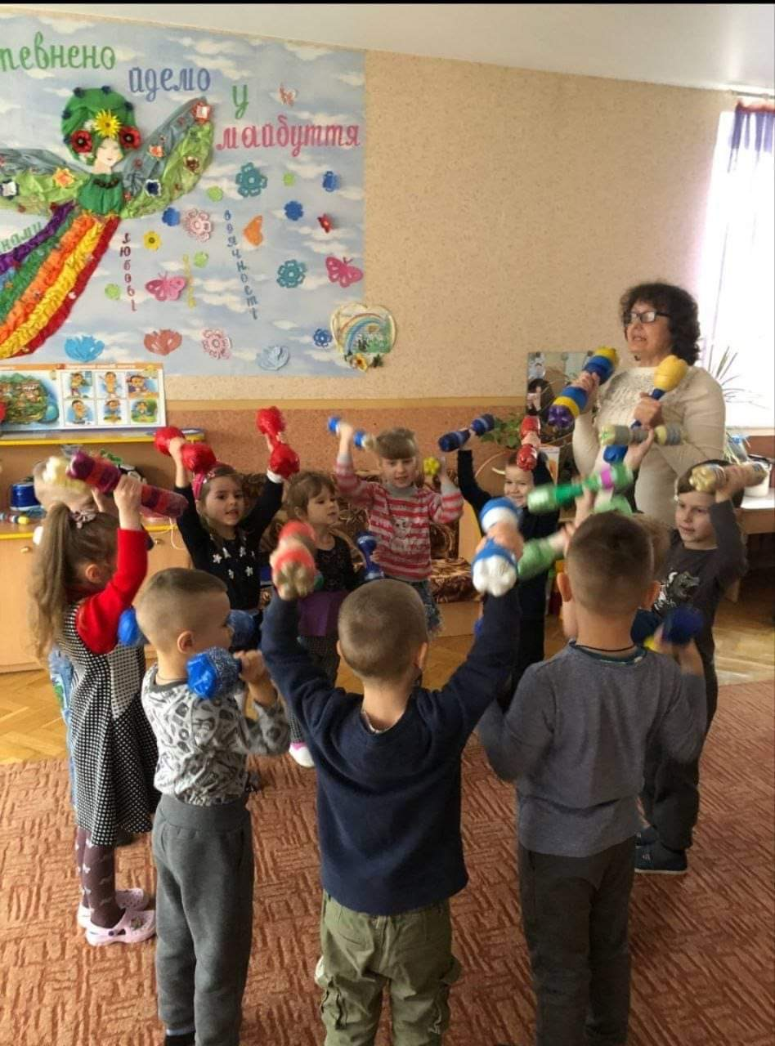
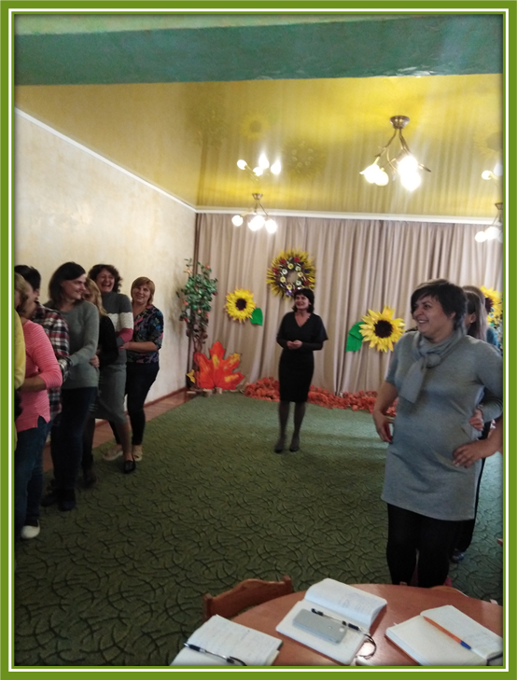
Методична робота:
педагогічні ради;
творча група досвідчених педагогів ЗДО;
панорама педагогічних знахідок «Інноваційна діяльність у ЗДО: міжнародний та європейський вимір»
колективні перегляди занять з фізкультурно-оздоровчої роботи (вих-лі: ЛуцьТ.,Сінкевич Н., Шкабко О.,інс.з фіз. Михальчук О.)
колективні перегляди занять з соціально-громадянської компетентності: (вих-лі: Лучко О., Іванова К., Побоча І., Пушкарук І., Кушнірчук Н.)

Slide 4
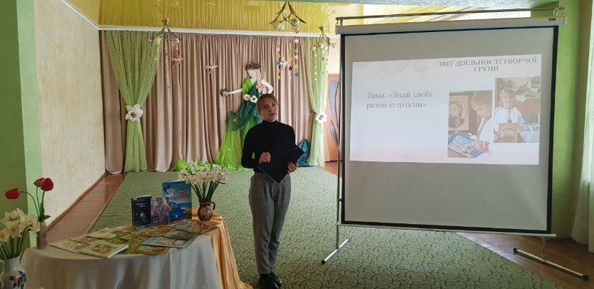
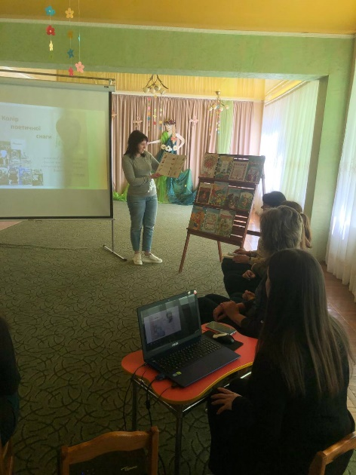
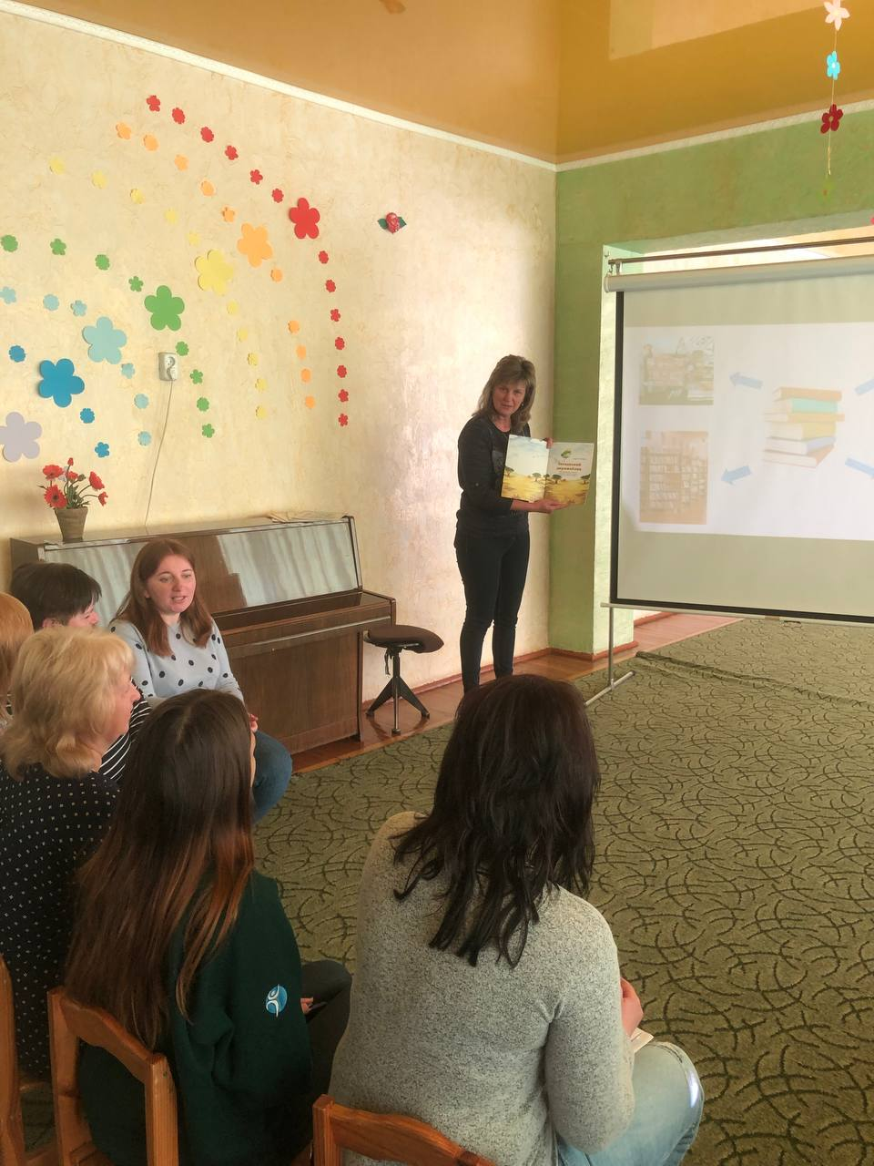
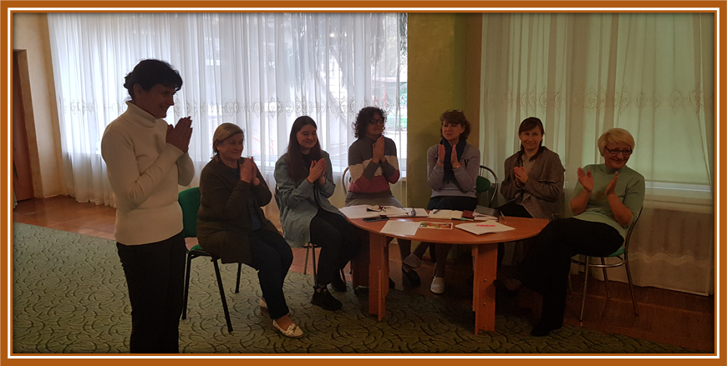
Керівники методичних осередків ЗДО
Школа педмайстерності «Вчимося жити разом»
(Кушнірчук Н.Я.)
Мікрогрупа «Літературне краєзнавство»
(Верхось М.І.)

Slide 5
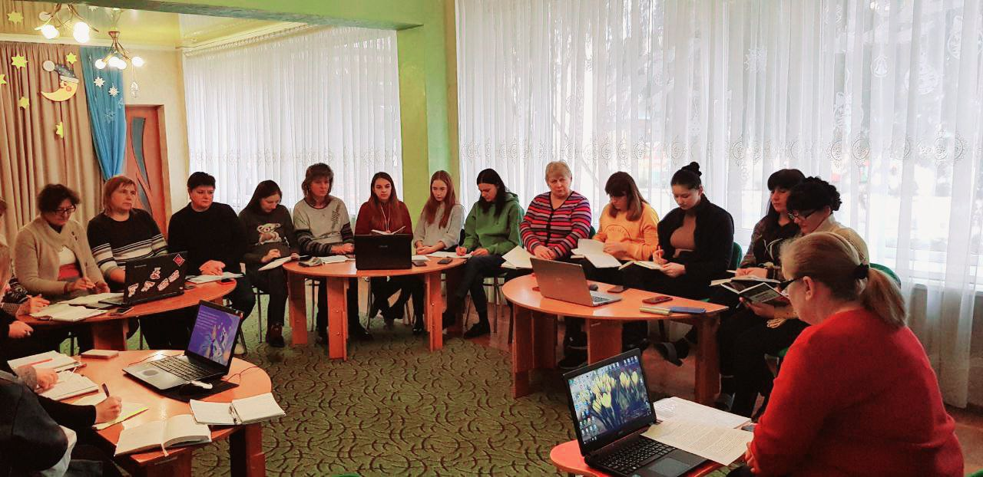
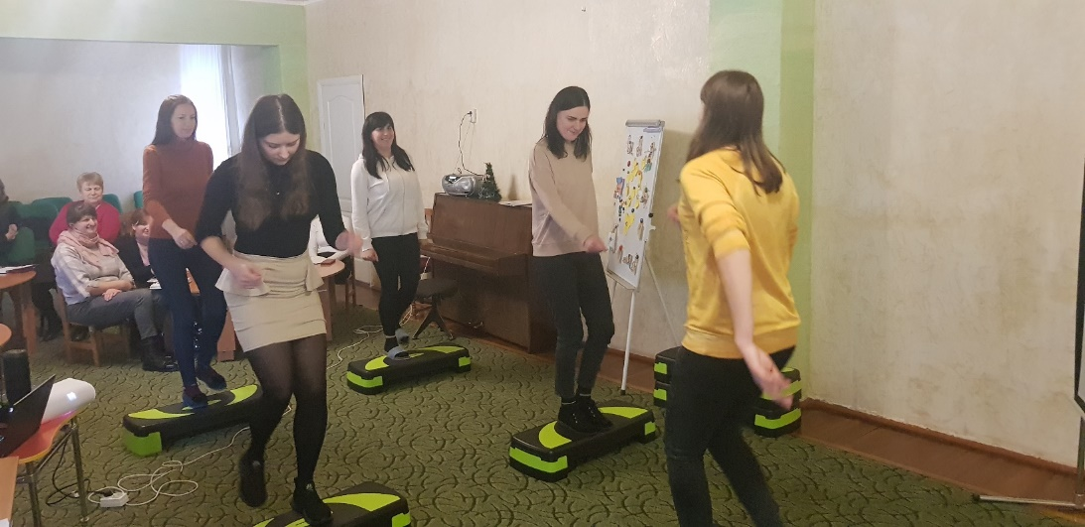
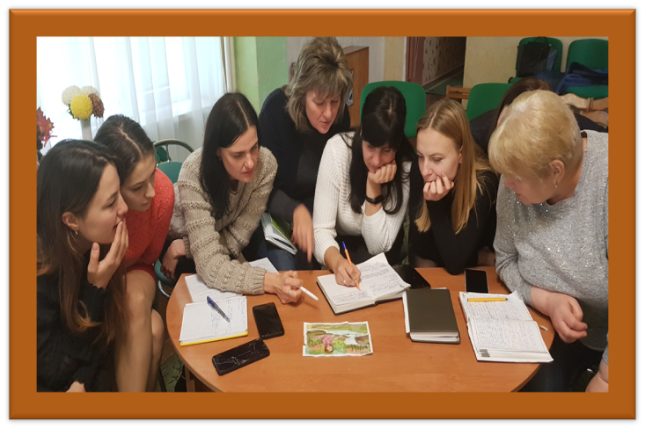
Семінар: «Соціо-ігрова технологія, як засіб формування соціально-громадянської компетентності дошкільника»
Методичний фестиваль:
«Здоров ‘язбережувальні технології»
(Михальчук О.В.)
Майстер-клас: «Соціо-ігри. Види та методи створення» (Керівник Корнійчук І.)

Slide 6
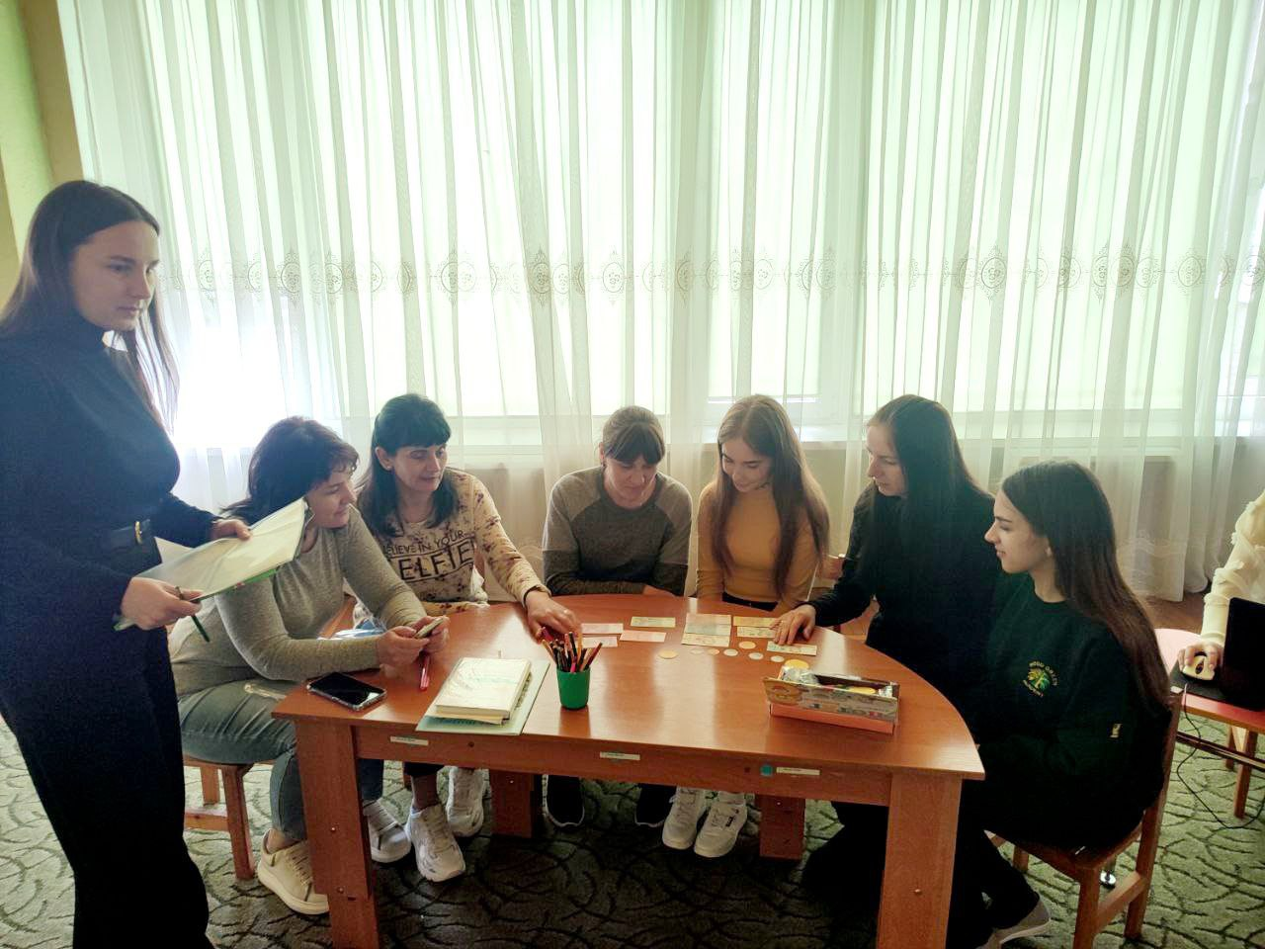
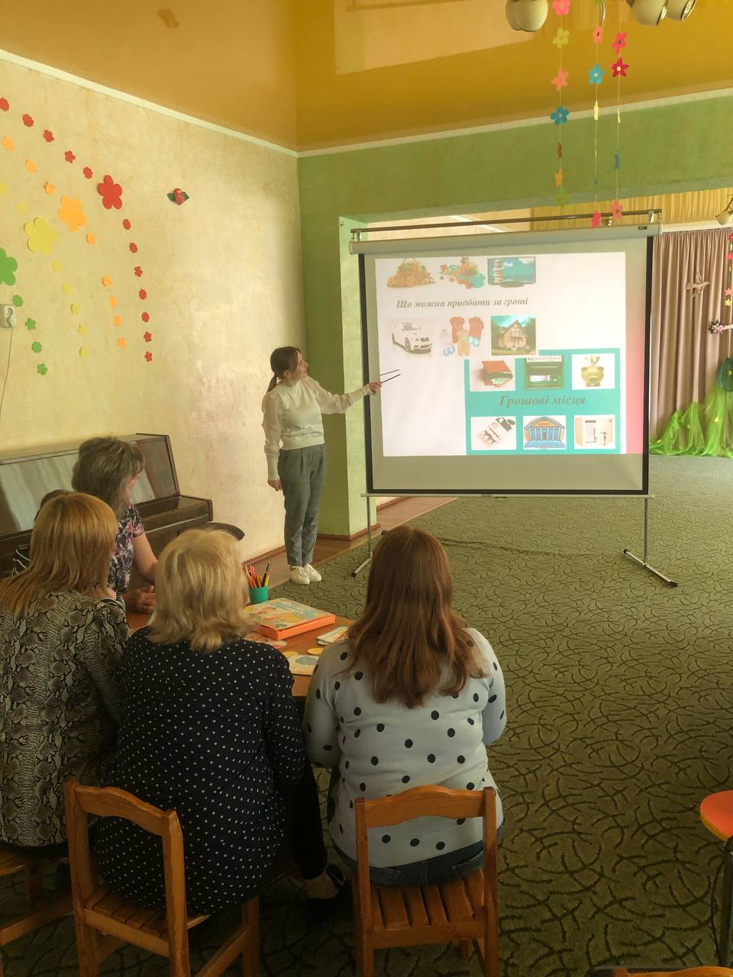
Проблемний семінар : «Формуємо соціально-економічну грамотність»
(Верхось М.І.)
Практикум: «Цифрові технології в дошкільній освіті» (Климець М.Ю.)

Slide 7
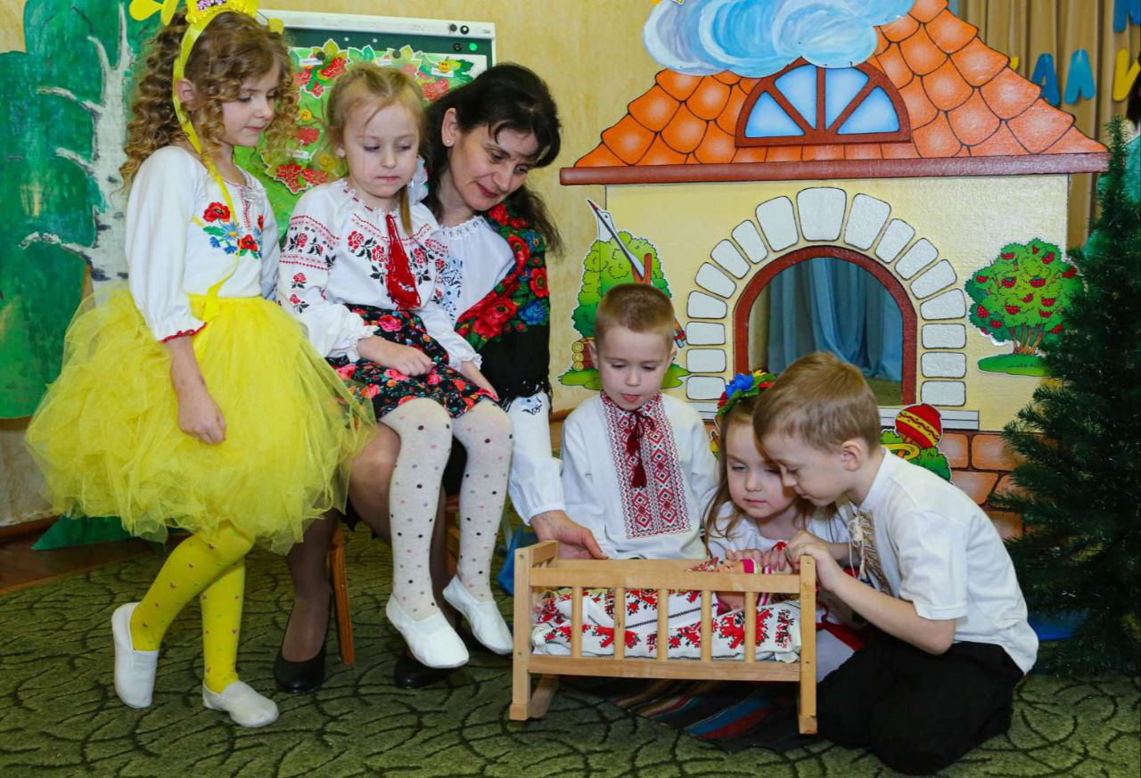
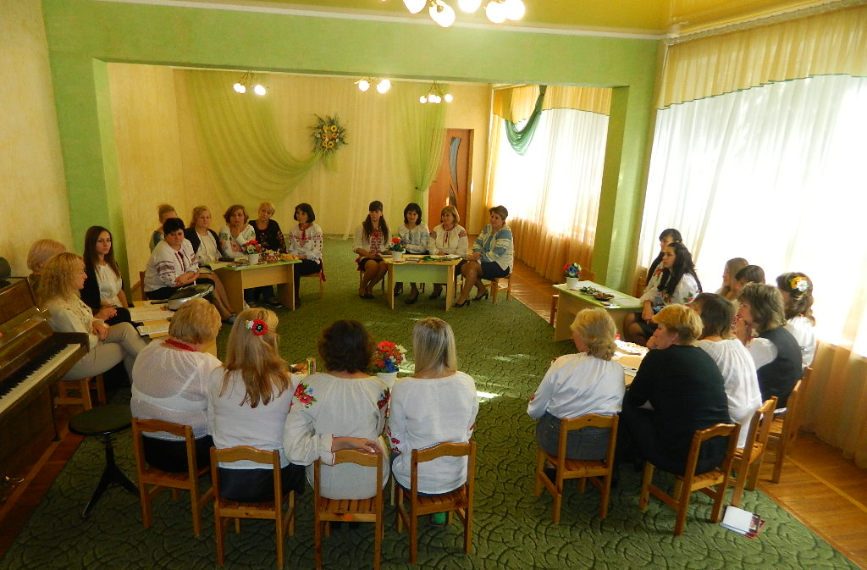
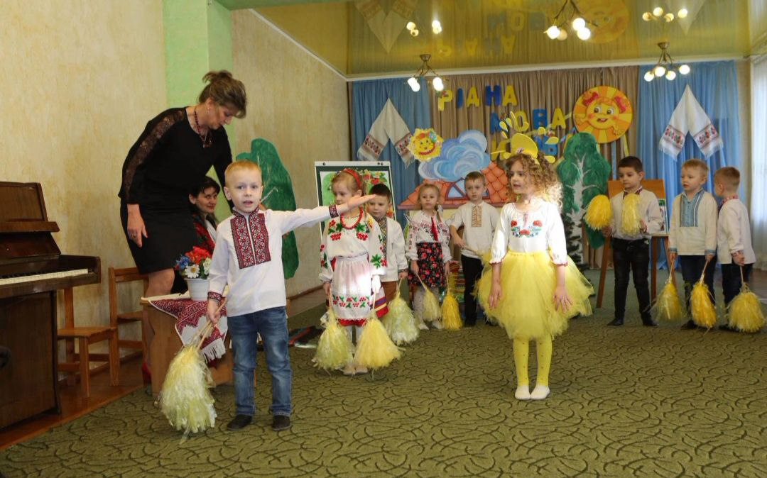
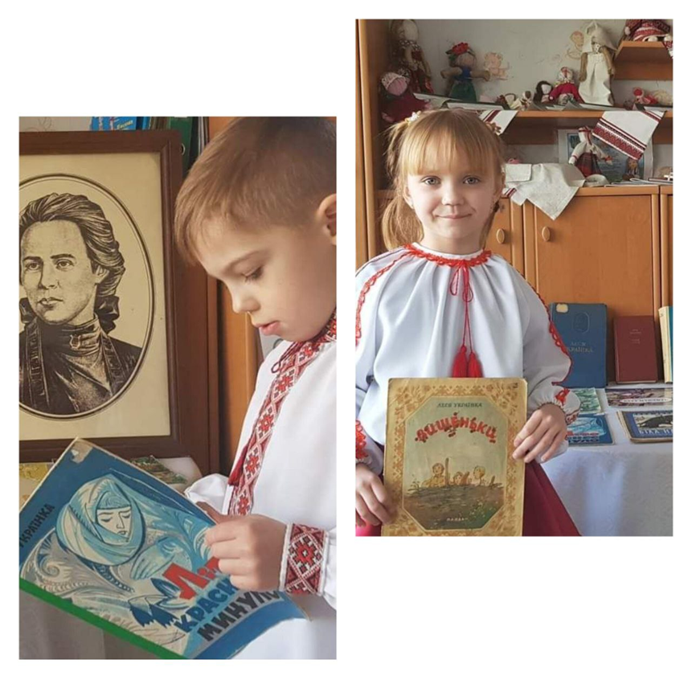
Свято «Наша мова – калинова»
Круглий стіл «Буде українська мова – буде Україна
Конкурс читців «Хай в серці кожної дитини, живе любов до Батьківщини»

Slide 8
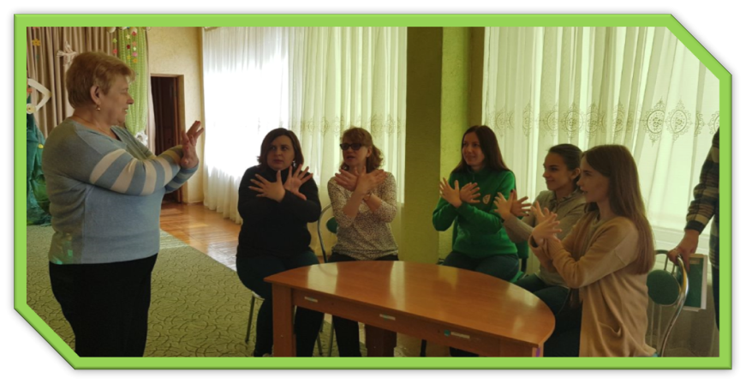
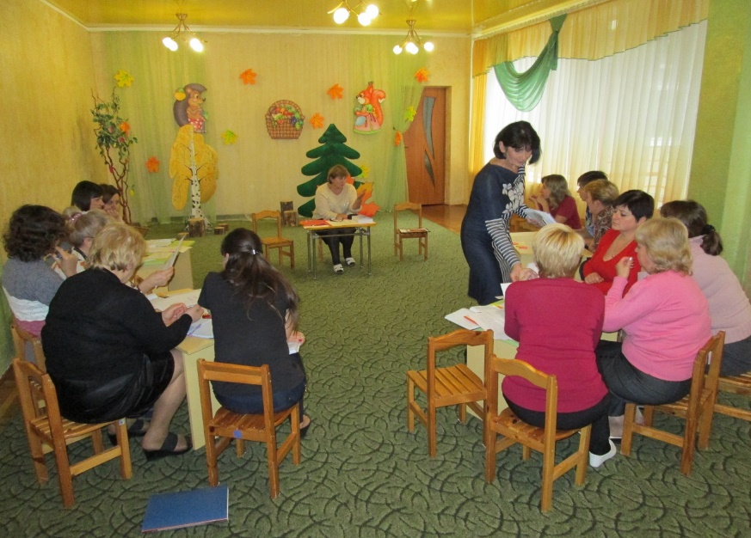
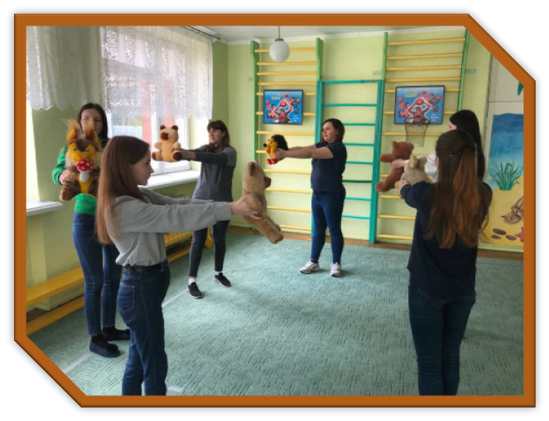
Мікрогрупа вихователів груп раннього віку «Разом до гармонії»
Творча група «Формування патріотичної свідомості на засадах краєзнавчої роботи

Slide 9
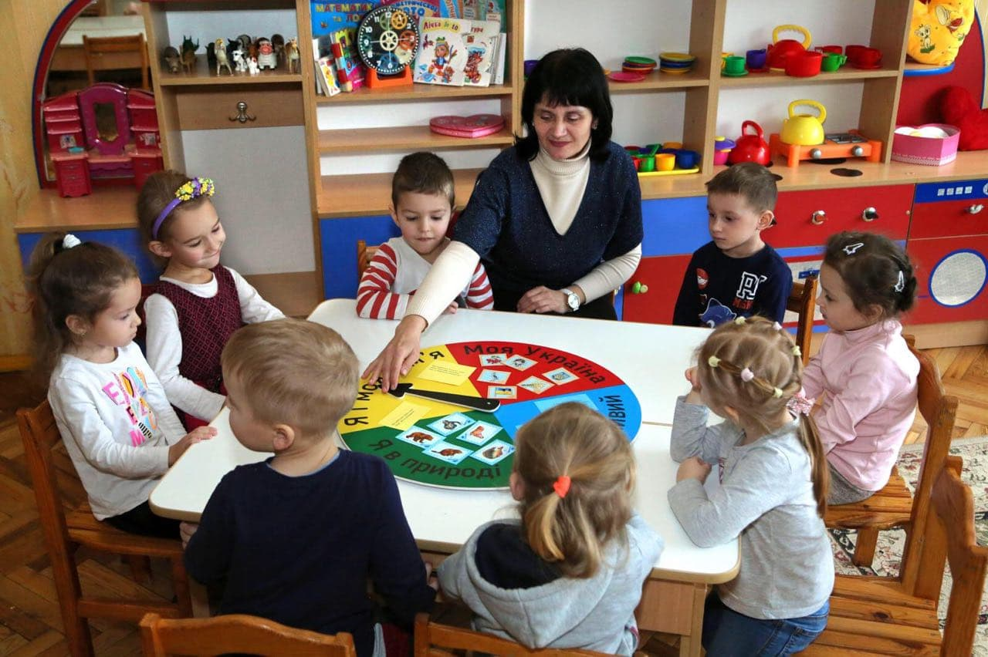
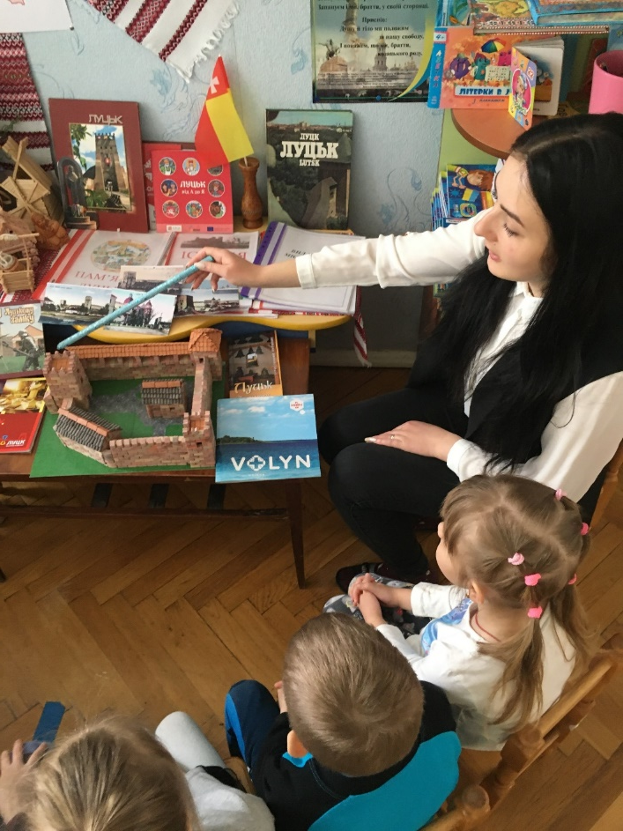
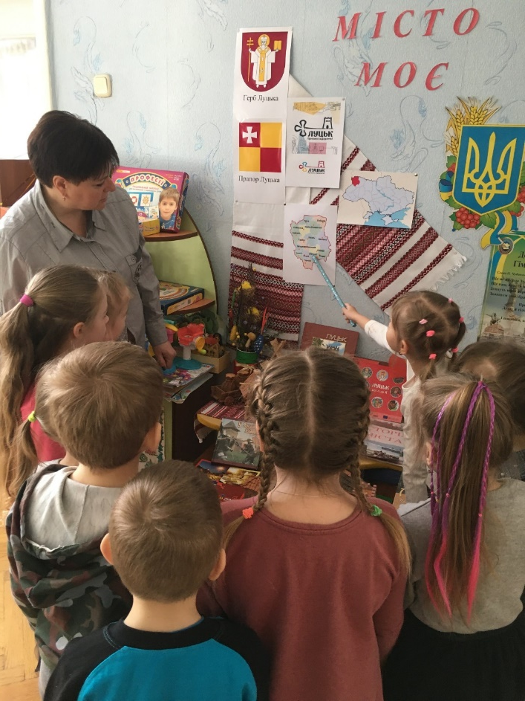
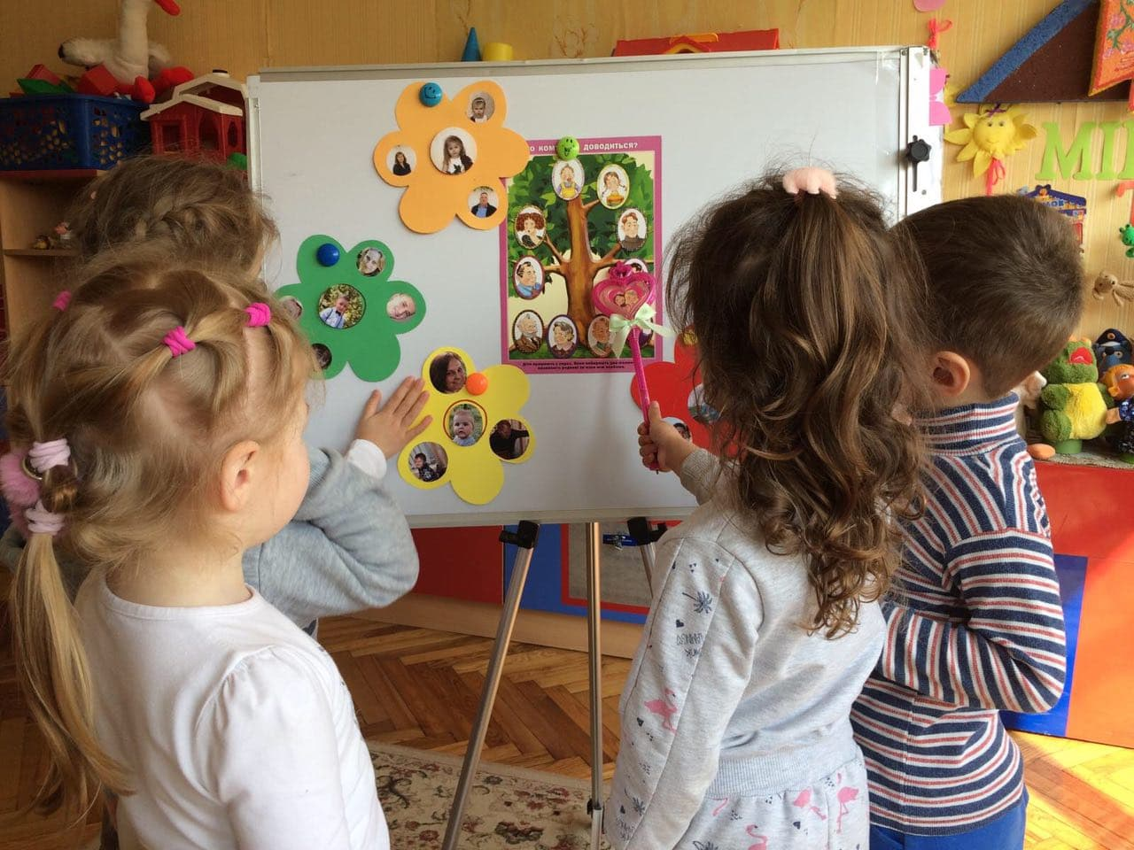
Власні освітні проєкти
«Рідне місто»
«Добро починається з сім’ї»

Slide 10
Конкурси - огляди
Нетрадиційне обладнання в групових спортивних осередках
Найкращий куточок національно-патріотичного виховання

Slide 11
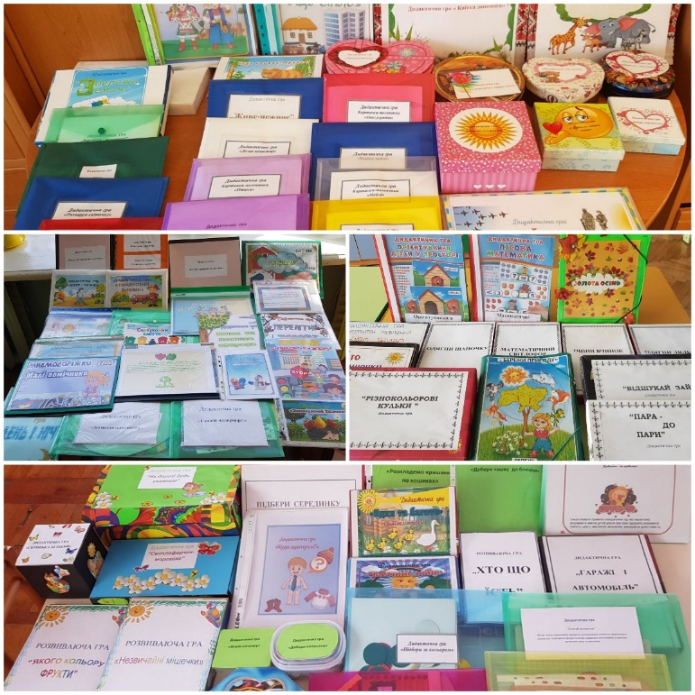
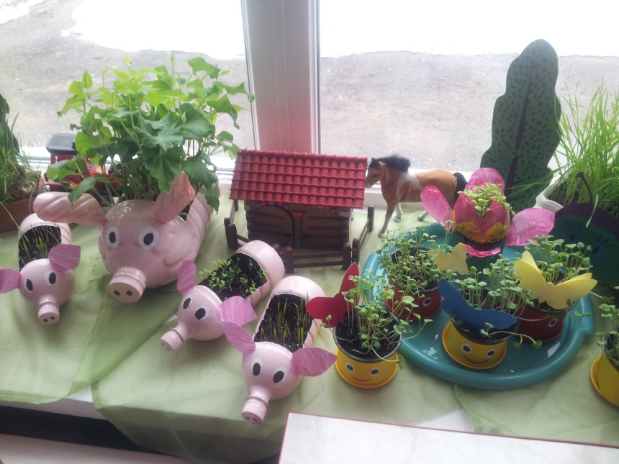
Конкурси-огляди
Предметно-розвивальне середовище
Найкраща картотека дидактичних ігор
Найкращий город на підвіконні

Slide 12
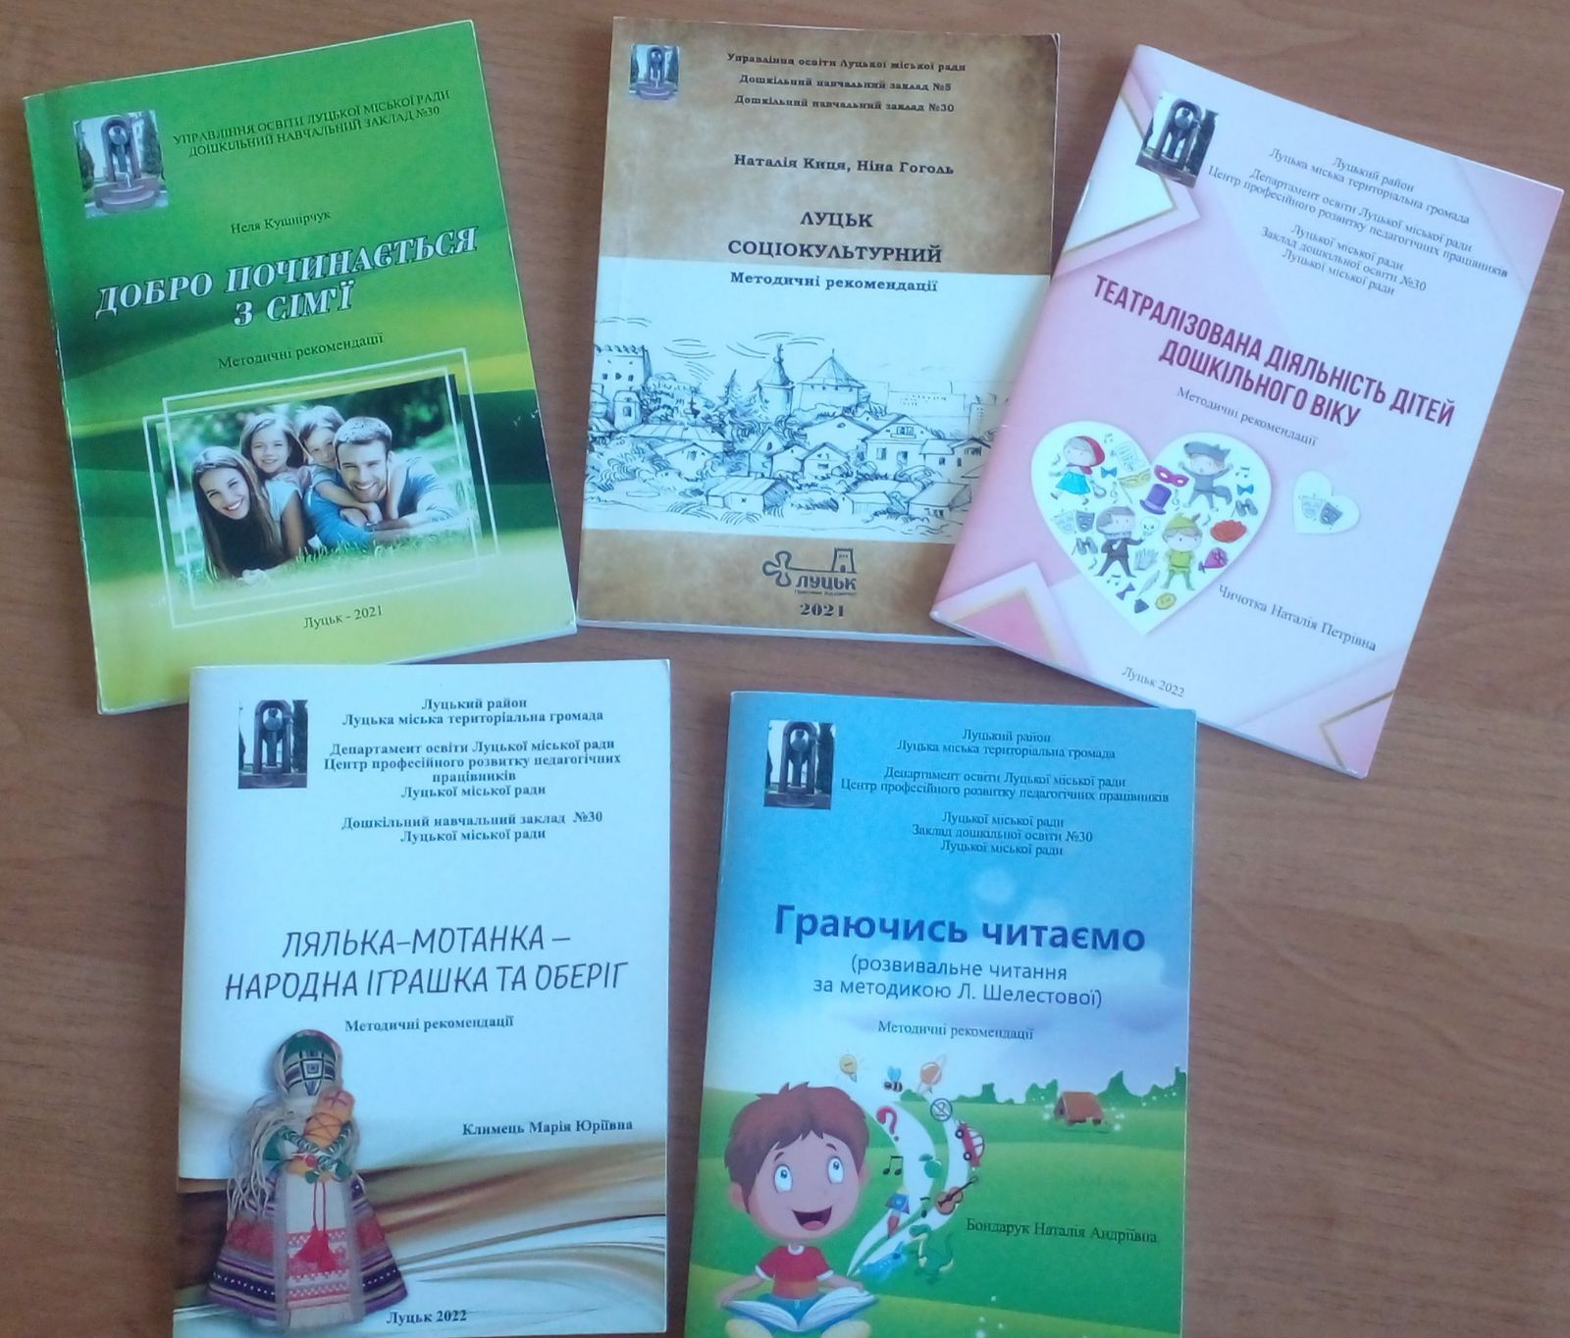
Освітні ресурси (презентовані на виставці дидактичних і методичних матеріалів «Творчі сходинки педагогів»)

Slide 13
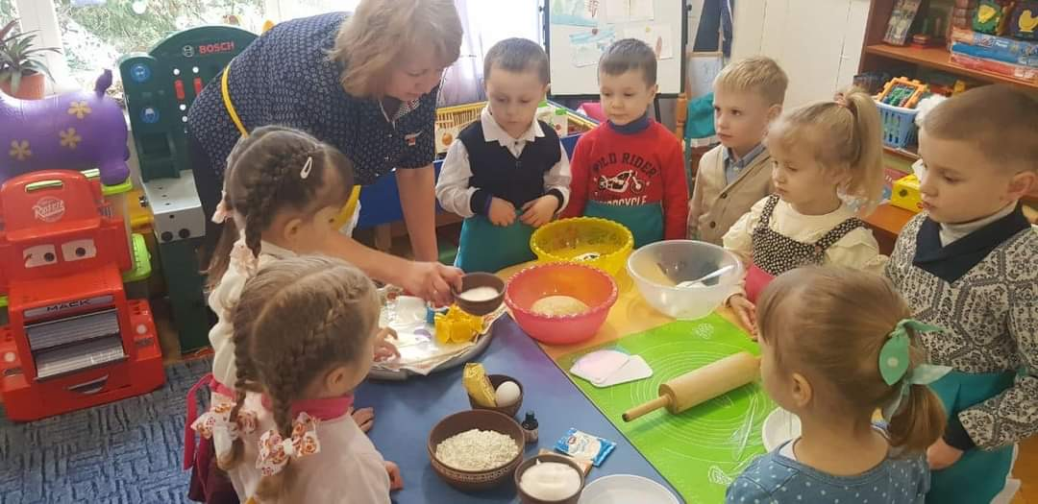
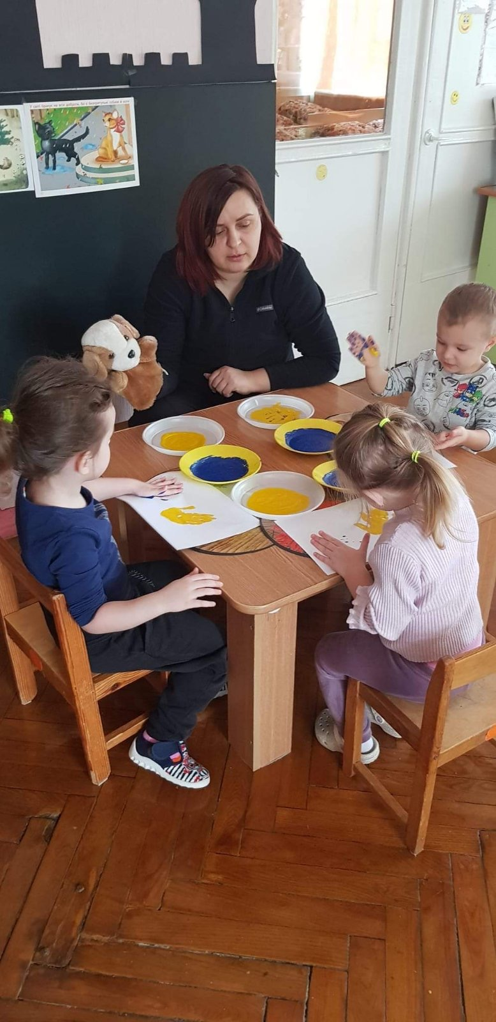
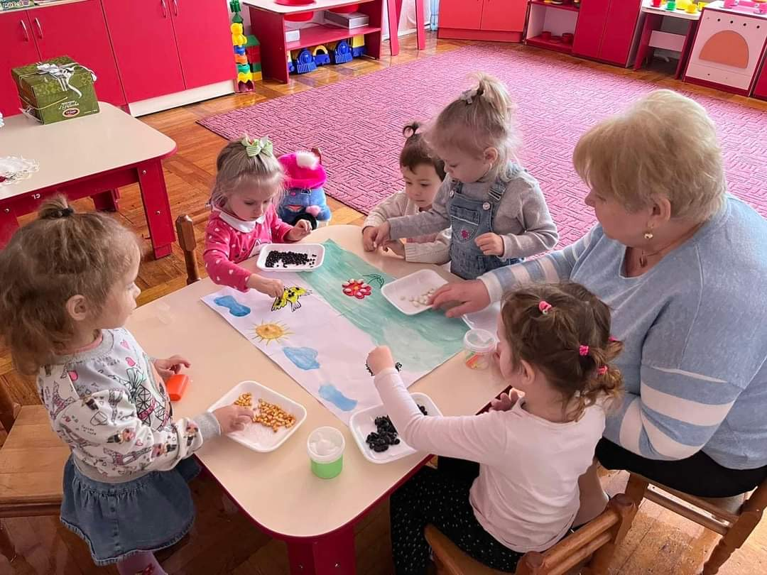
Впровадження інноваційних технологій
Навчання дітей ранньому читанню за методиками Л.Шелестової, М.Зайцева
Впровадження спадщини В.Сухомлинського
Освітні проекти у ЗДО
Пошуково-дослідницька діяльність у креативному розвитку дошкільників
Арт – терапія – зцілення
мистецтвом
Використання коректурних таблиць за Н.Гавриш
Кінестезія на музичних заняттях
Кольоротерапія з дітьми раннього віку
Ейдетика у розвитку та навчанні
дошкільників
Музейна педагогіка у роботі з дошкільниками
Пізнаємо світ з кругами Лулія (ТРВЗ)

Slide 14
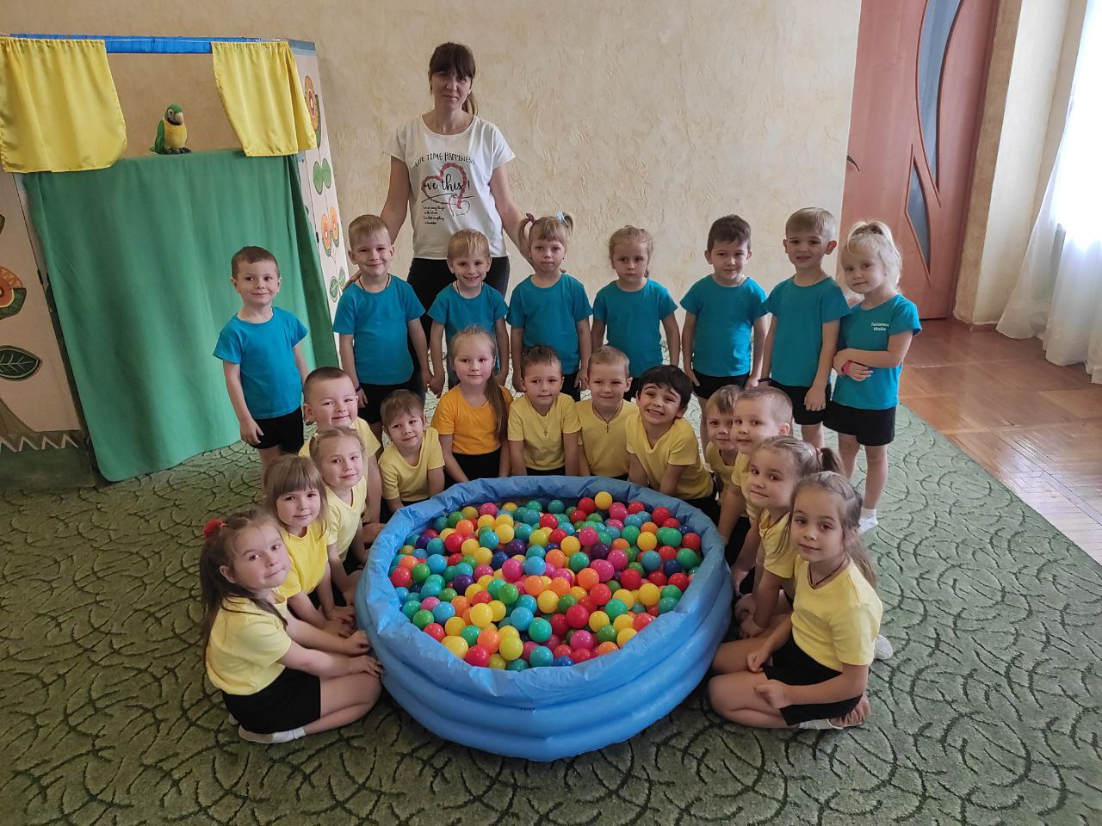
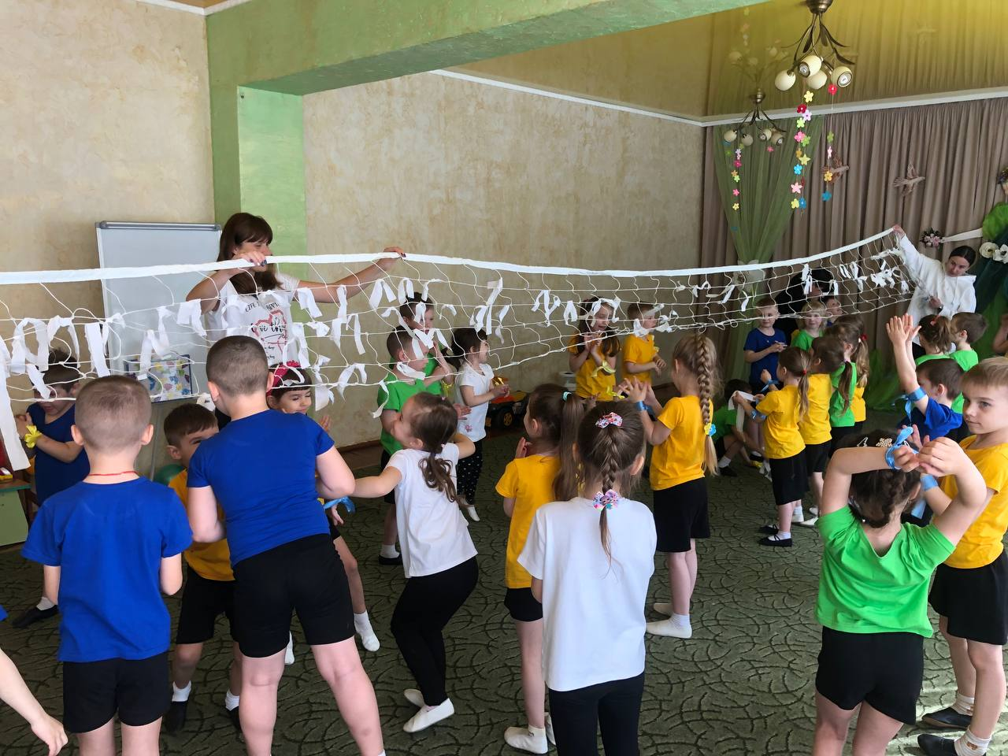
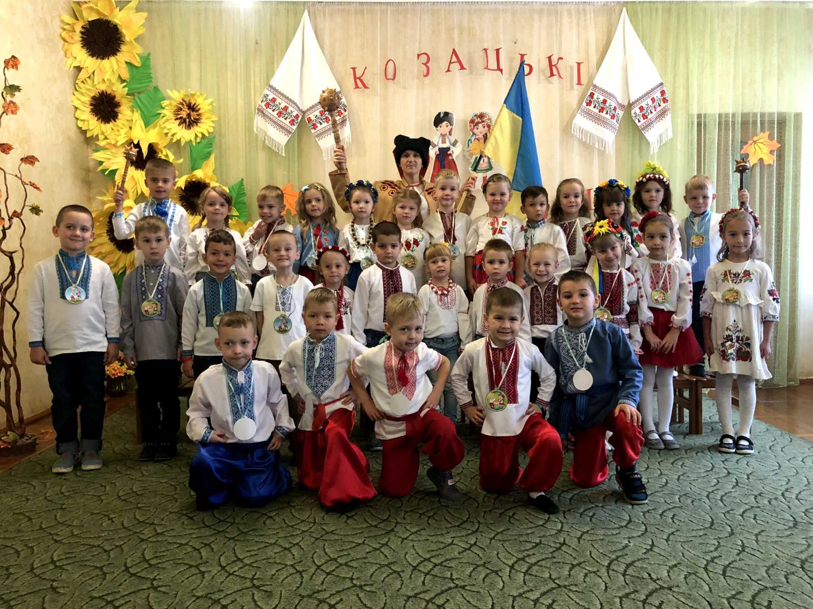
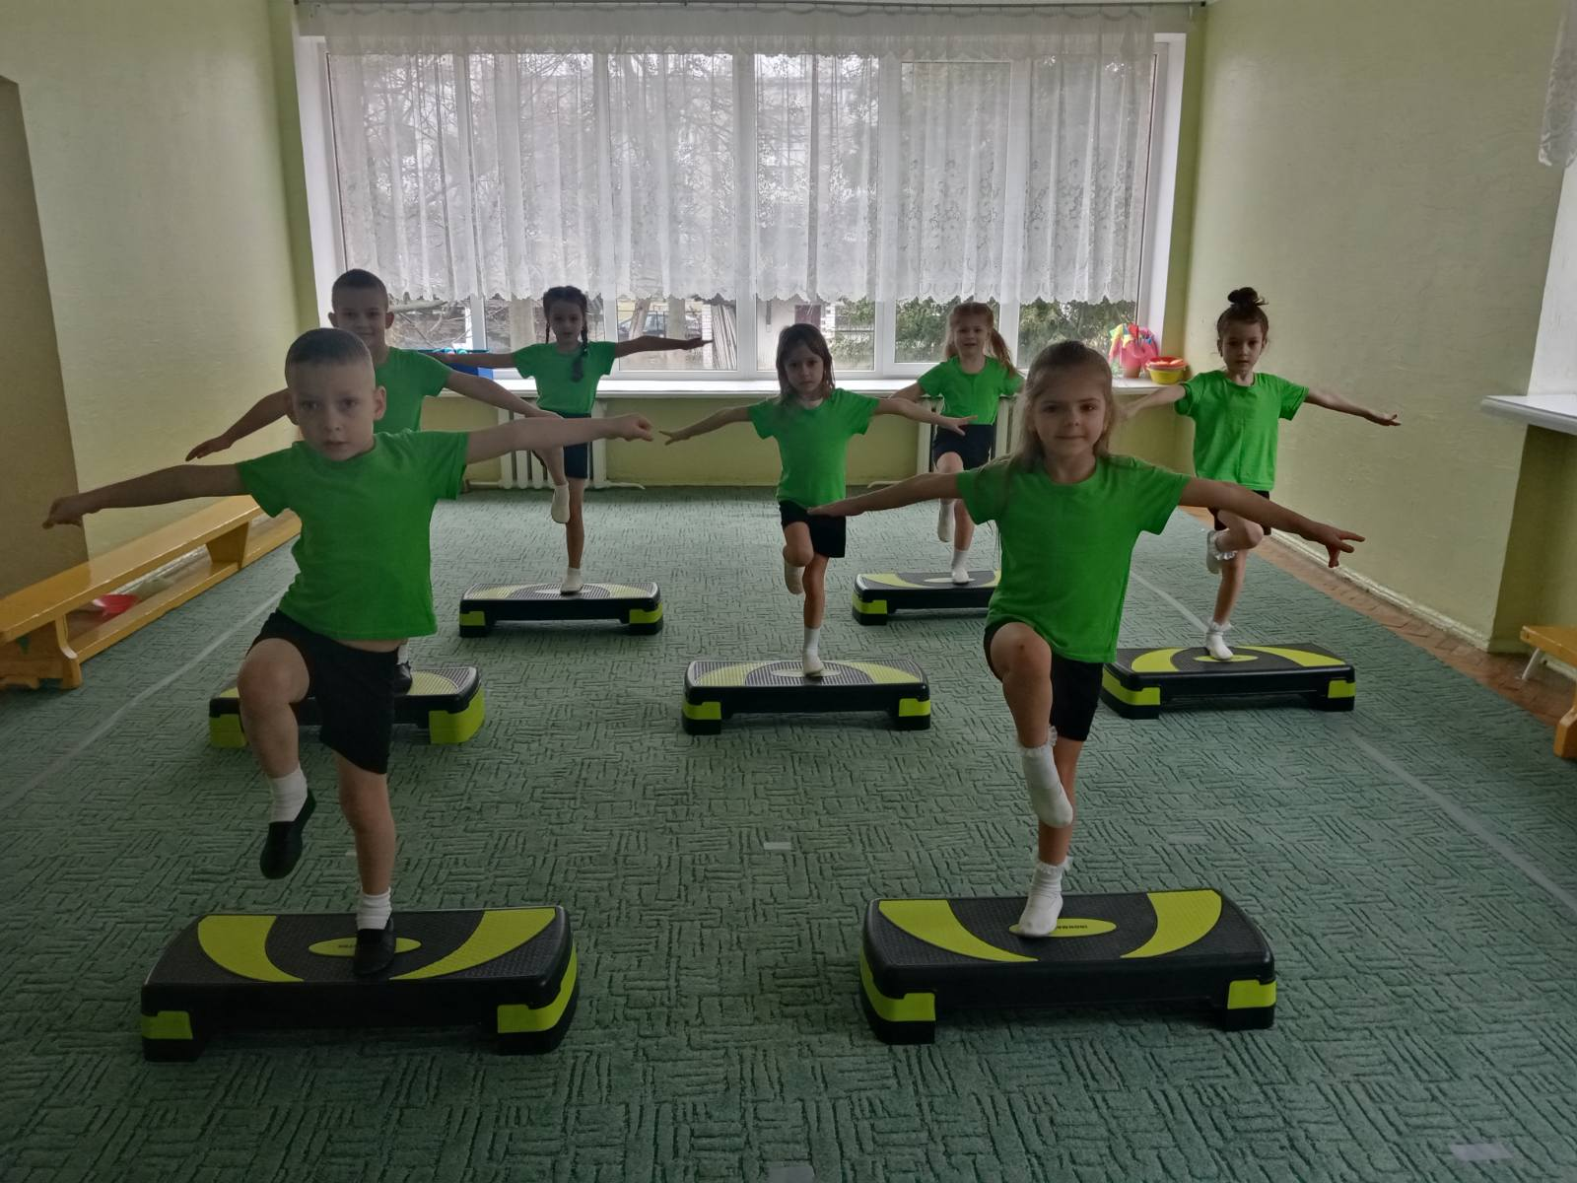
Розвага «Маленькі кроки до великої перемоги »
Фізкультурно - оздоровчі технології (елементи “Хатха-йоги”, дихання за методикою О.Стрельнікової, степ-аеробіка, кольоротерапія, масаж,самомасаж)
Степ-аеробіка
Свята та розваги «Козацькі забави»,
«Про безпеку знай та не забувай»

Slide 15
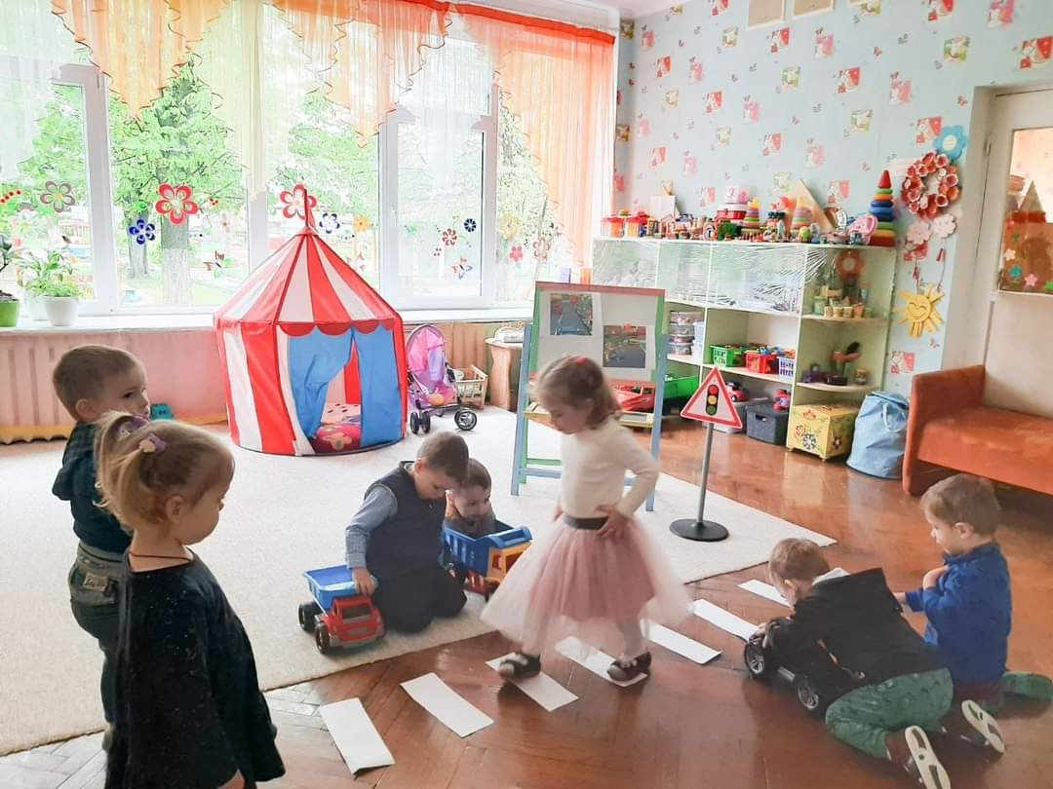
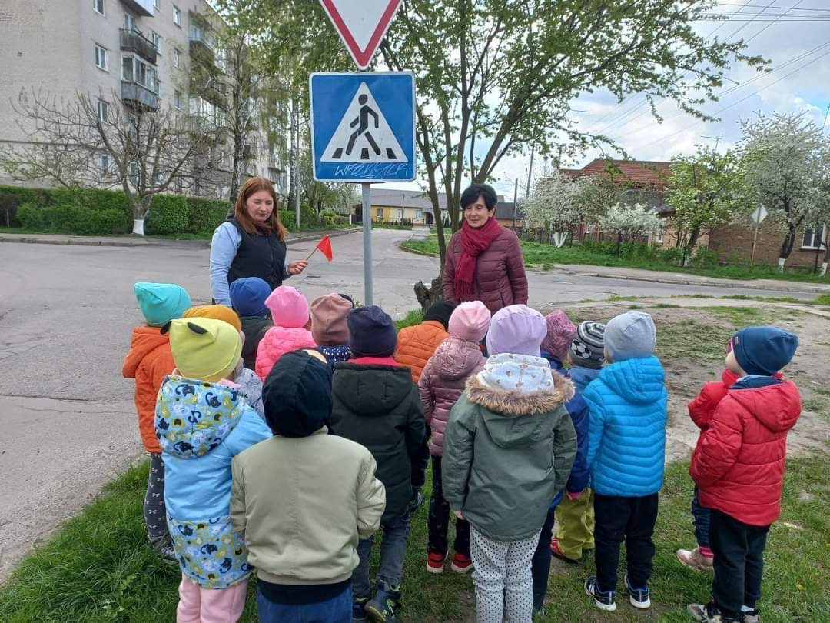
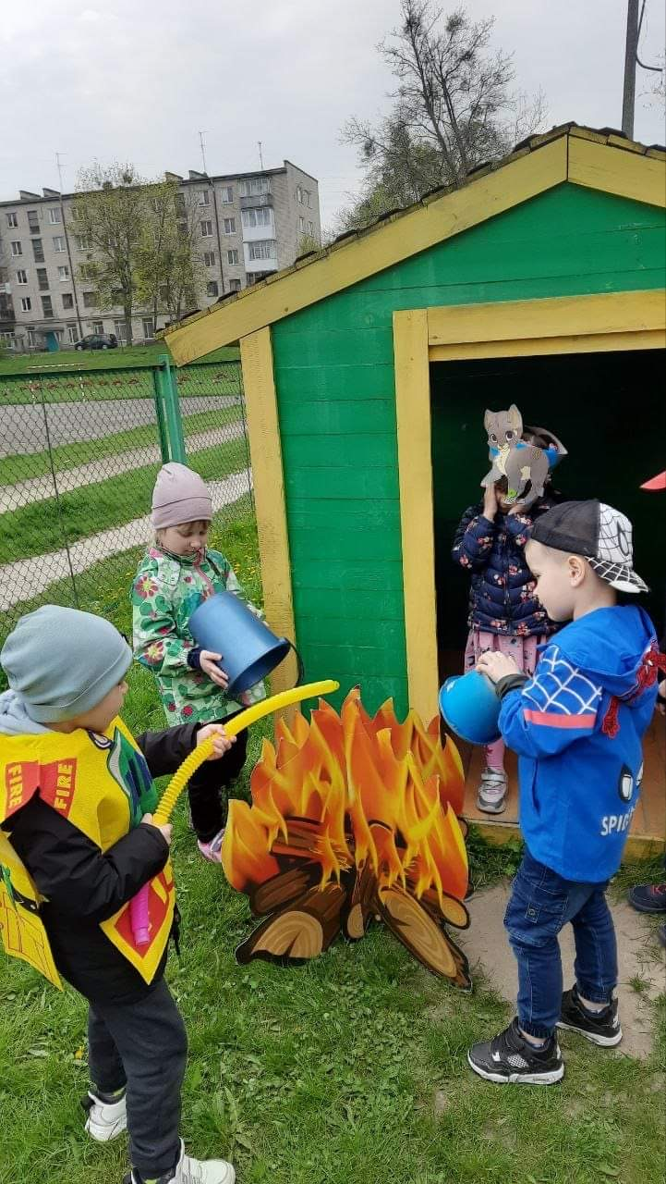
Охорона безпеки життєдіяльності дитини
Навчальні заняття, бесіди, екскурсії
Евакуація дітей та працівників ЗДО
Навчання з представниками навчально-методичного центру ЦЗ та ін

Slide 16
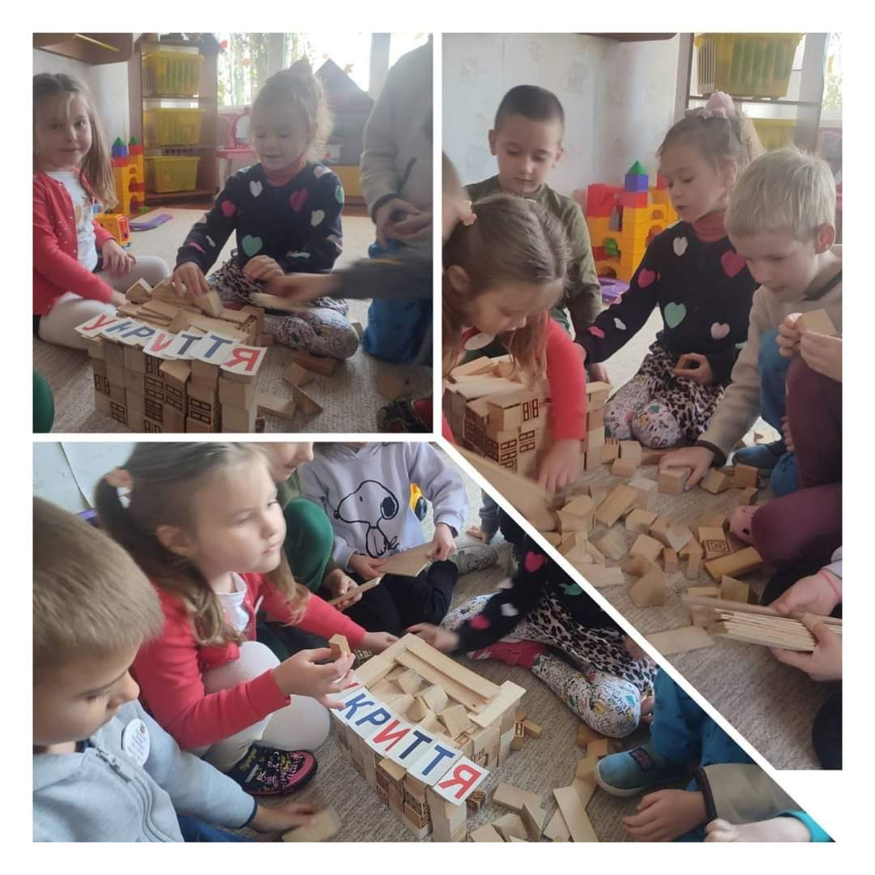
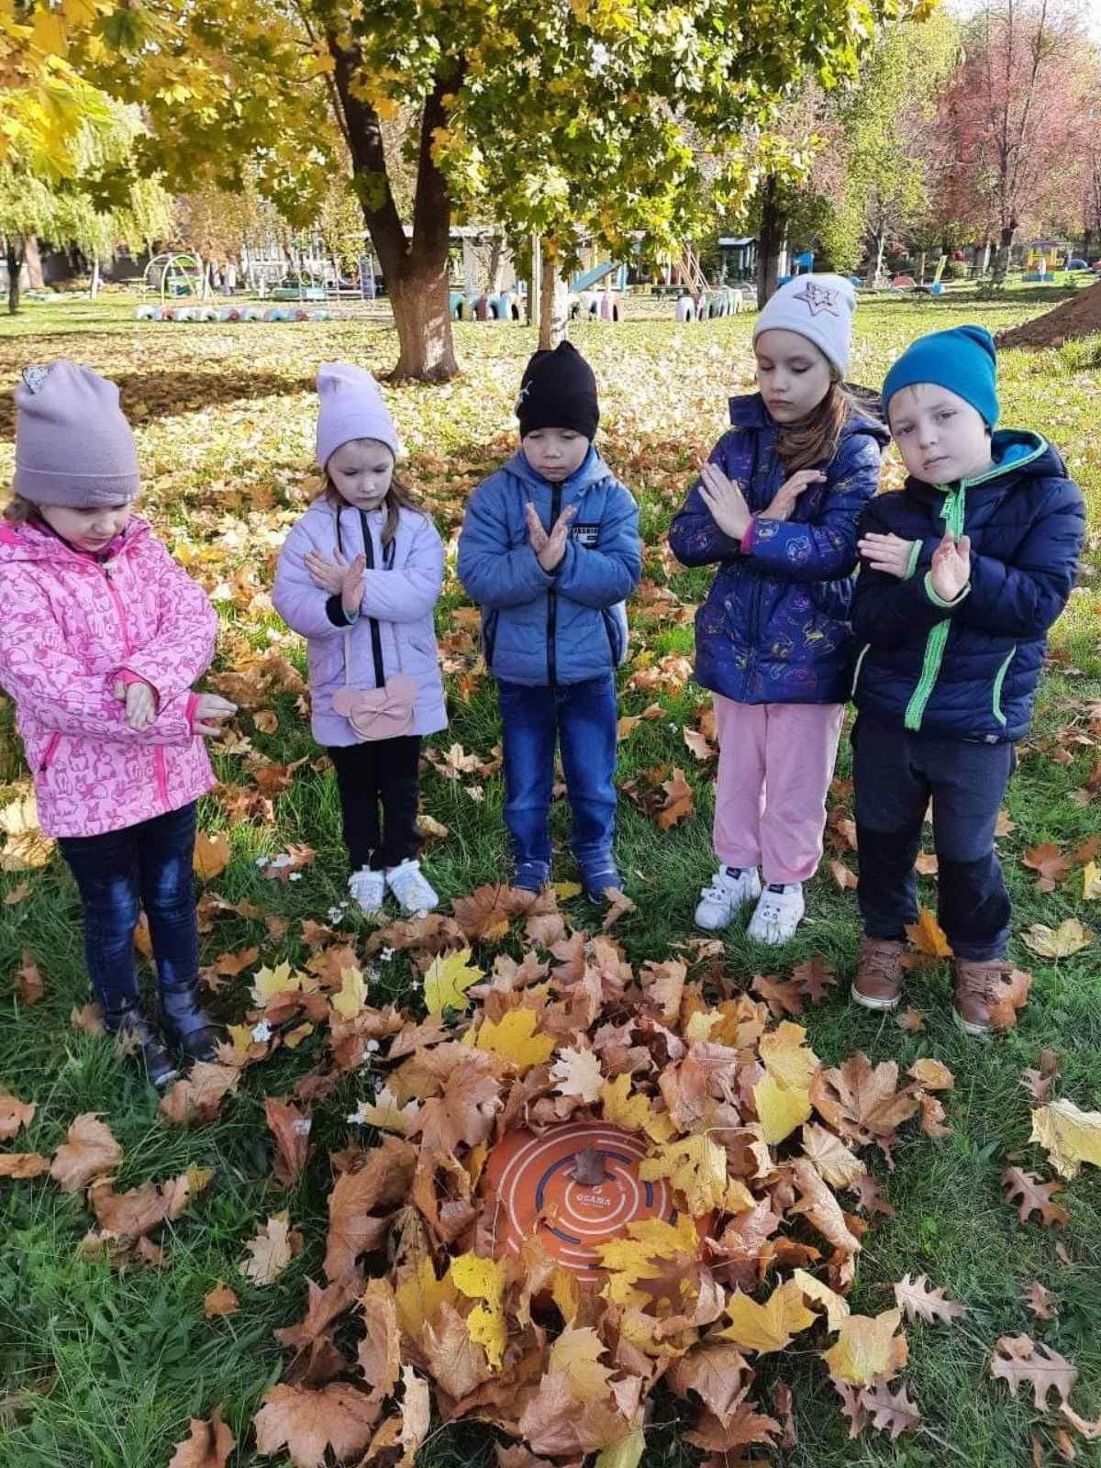

Slide 17
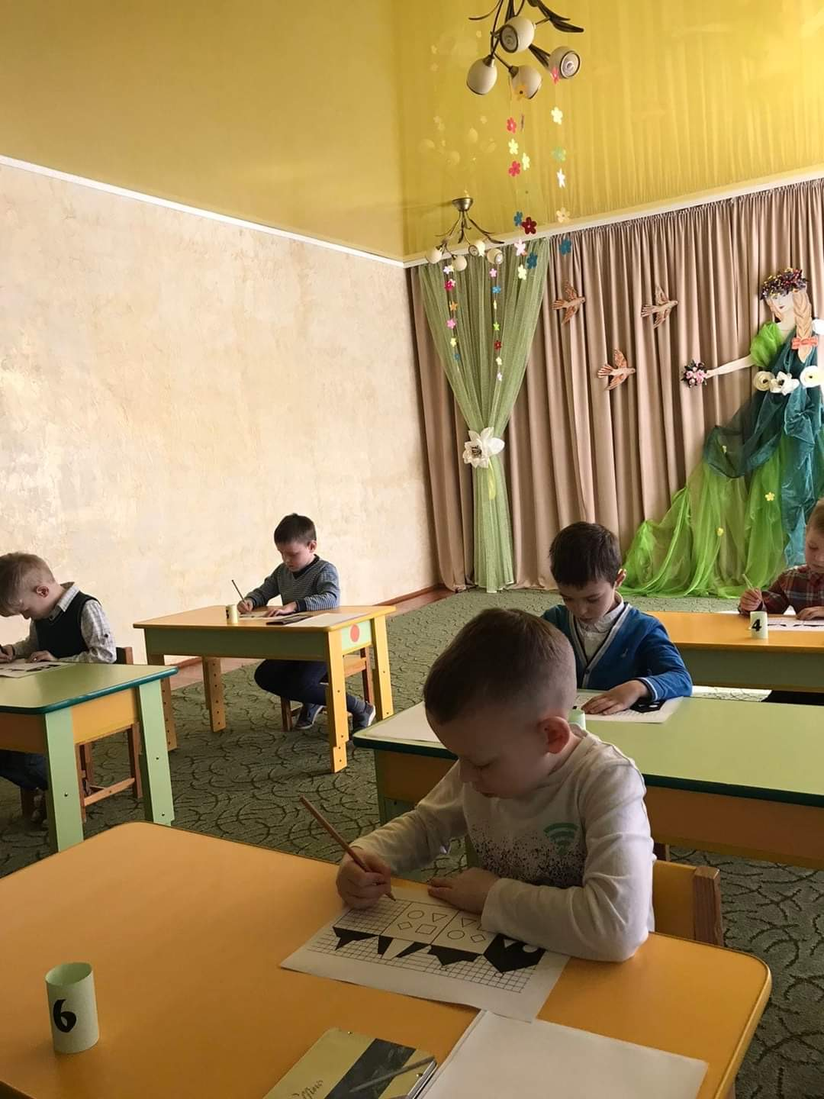
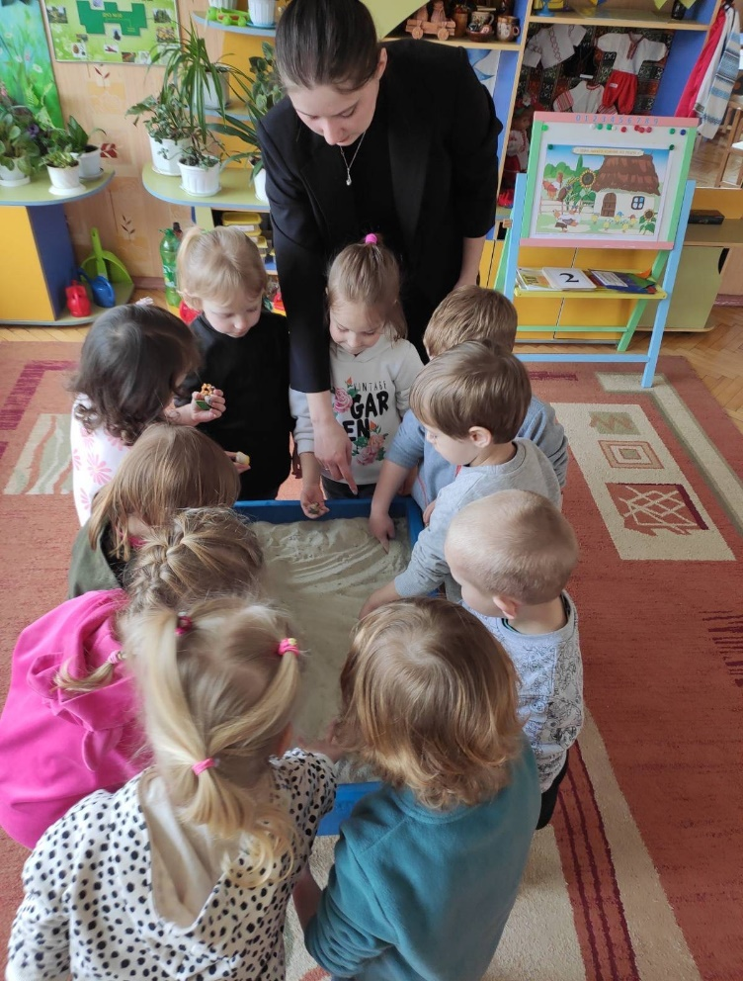
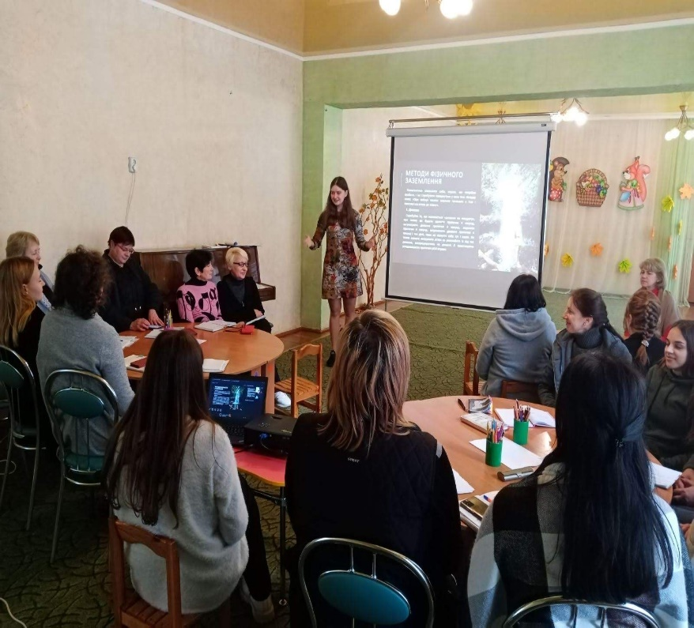
Види роботи психологічної служба
Психодіагностична робота
Консультаційна робота
Корекційно-відновлювальна
Психопрофілактична робота
Організаційно-методична робота

Slide 18
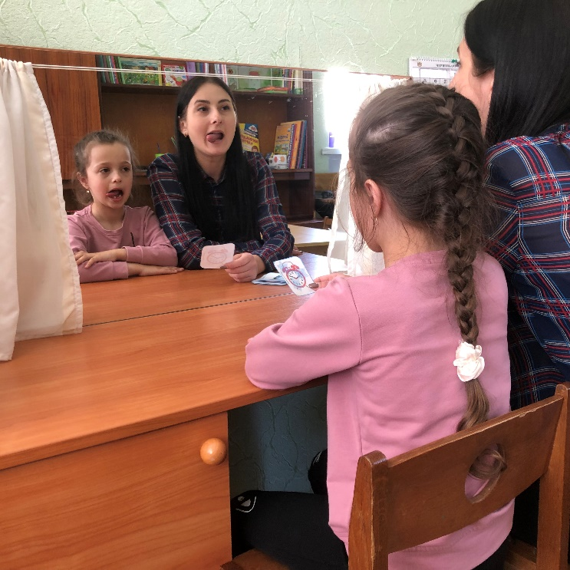
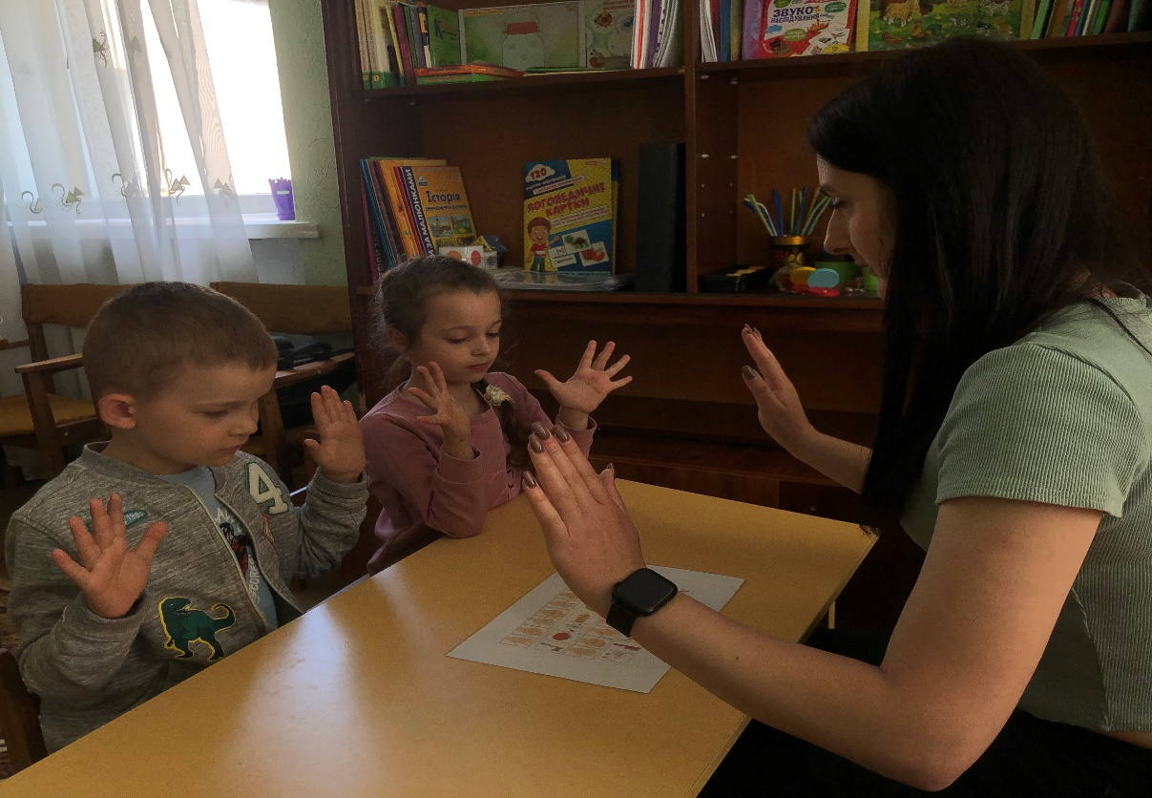
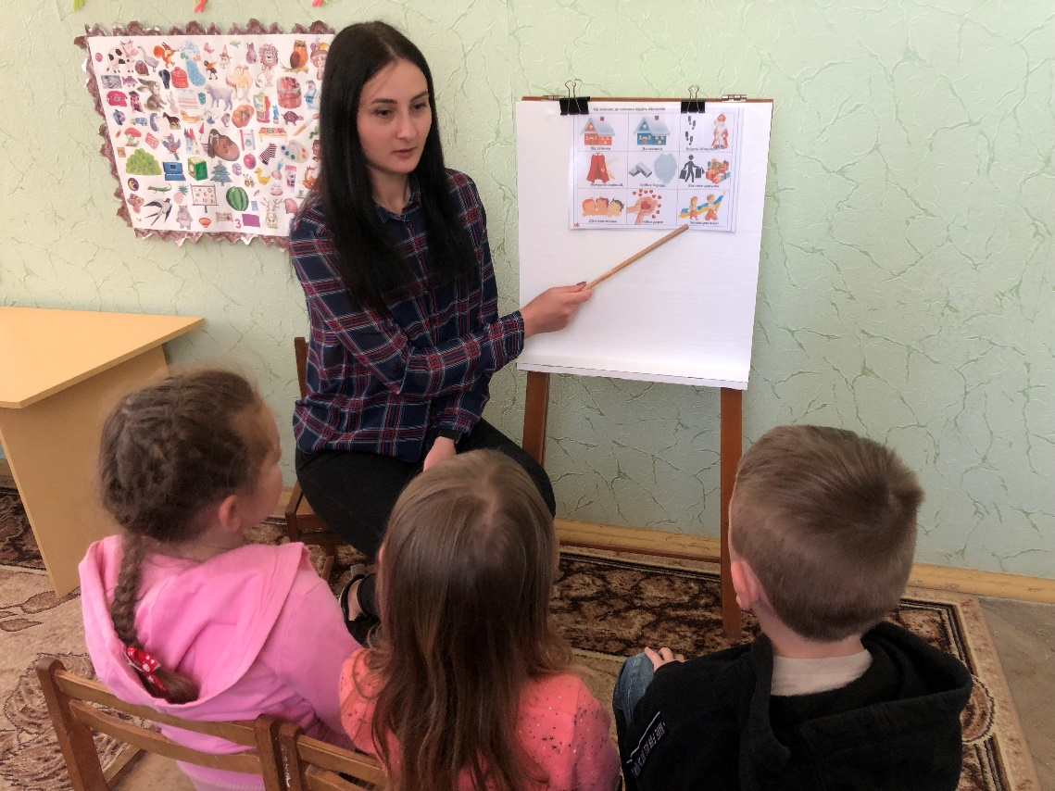
Логопедичний пункт
Всього виявлено з порушенням мовлення дітей - 43
Прийнято на логопункт -25
Виправлено – 22, покращено - 3

Slide 19
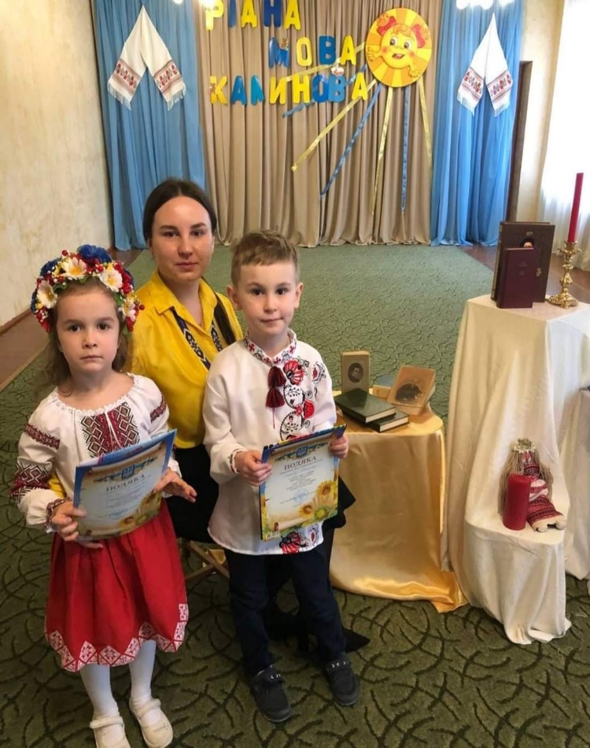
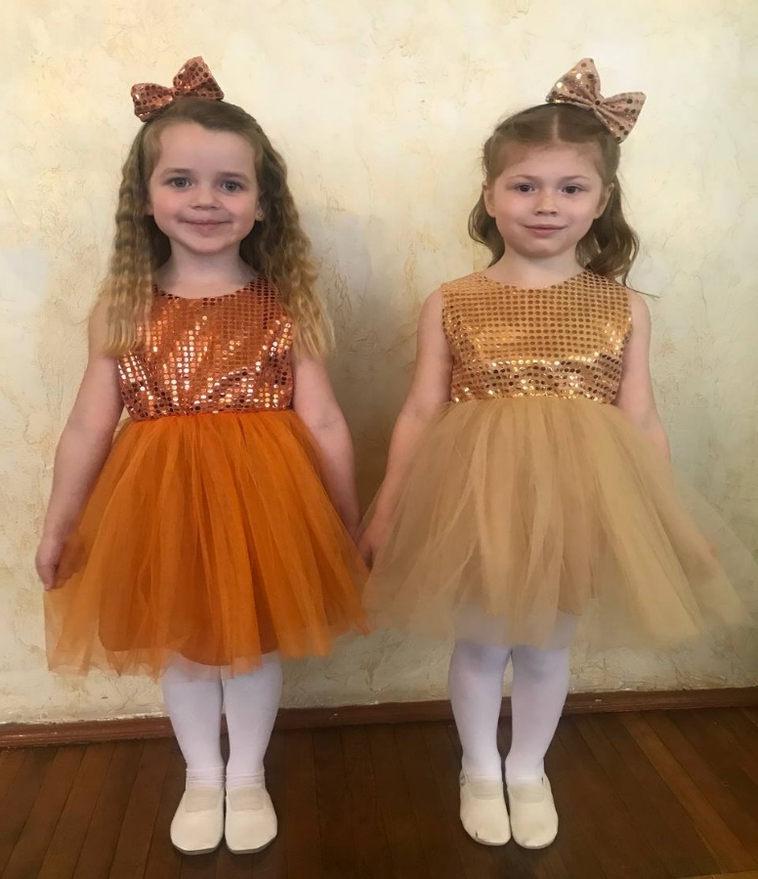
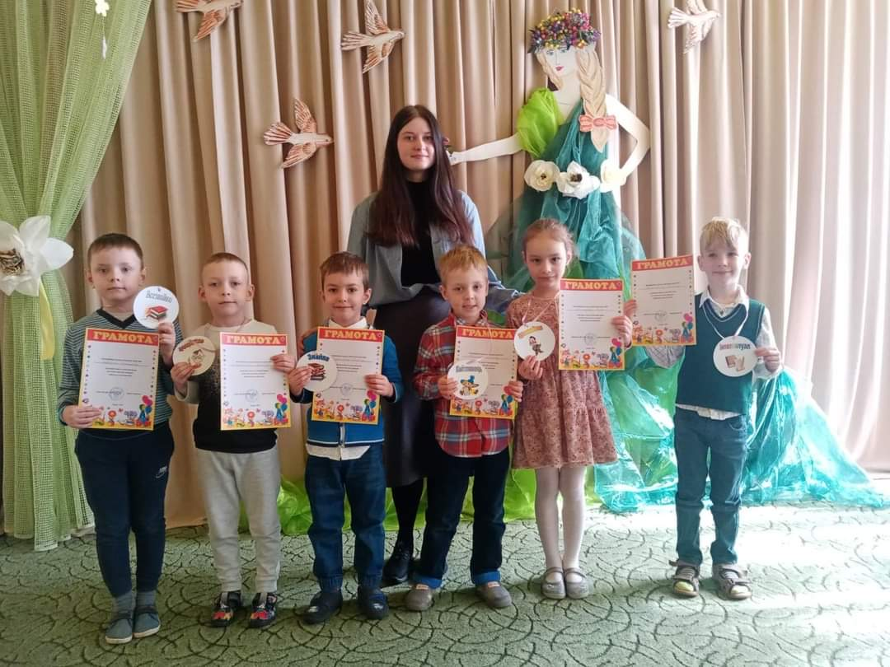
Участь вихованців у міських конкурсах
Конкурс юних читців «Хай в серці кожної дитини, живе любов до Батьківщини»
Музична скарбничка
Інтелектуальна ігротека

Slide 20
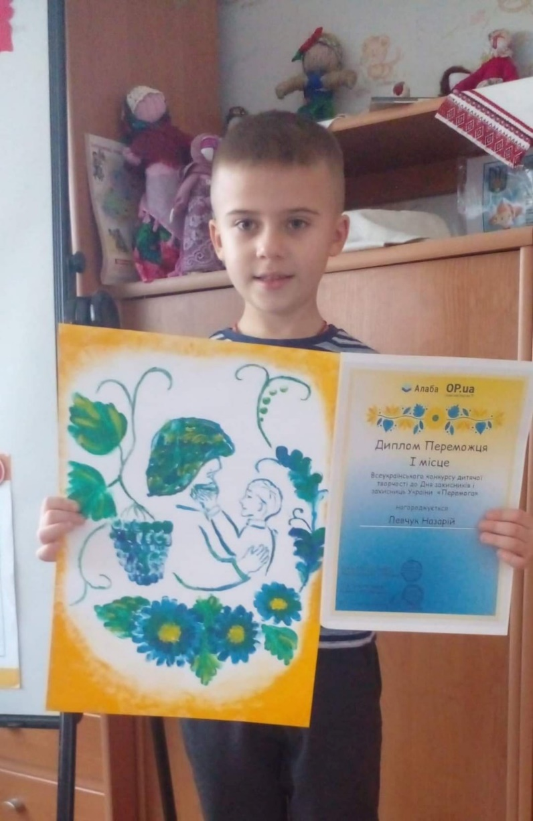
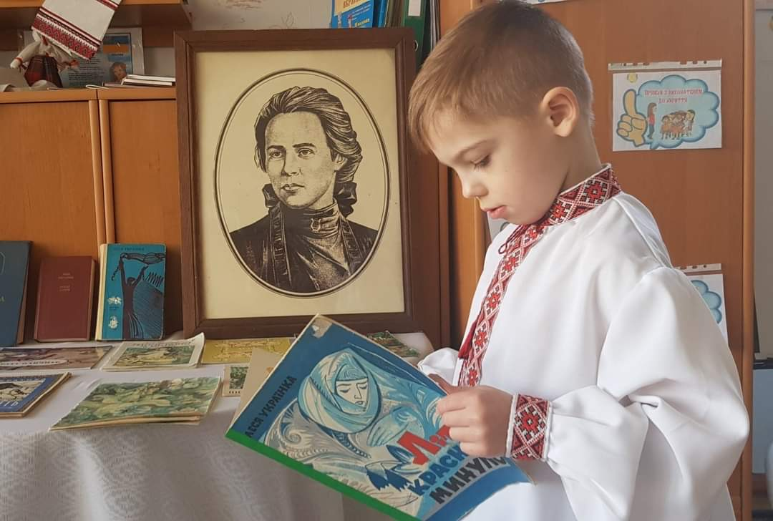
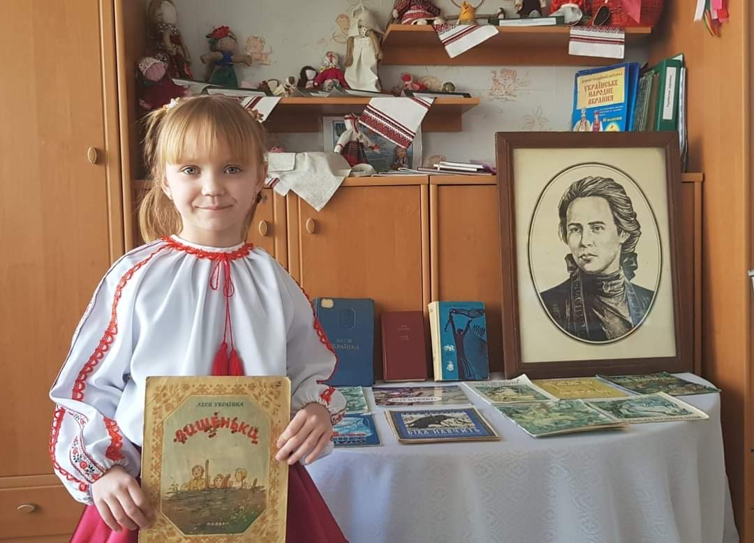
Всеукраїнський конкурс дитячої творчості до Дня захисників і захисниць України
( І місце, Назар Левчук, старша група)
ЗДО разом з вихованцями приєднався до книжкового челенджу від Літературно-меморіального музею Л.Українки у Звягені з нагоди 152-ї річниці від дня народження письменниці

Slide 21
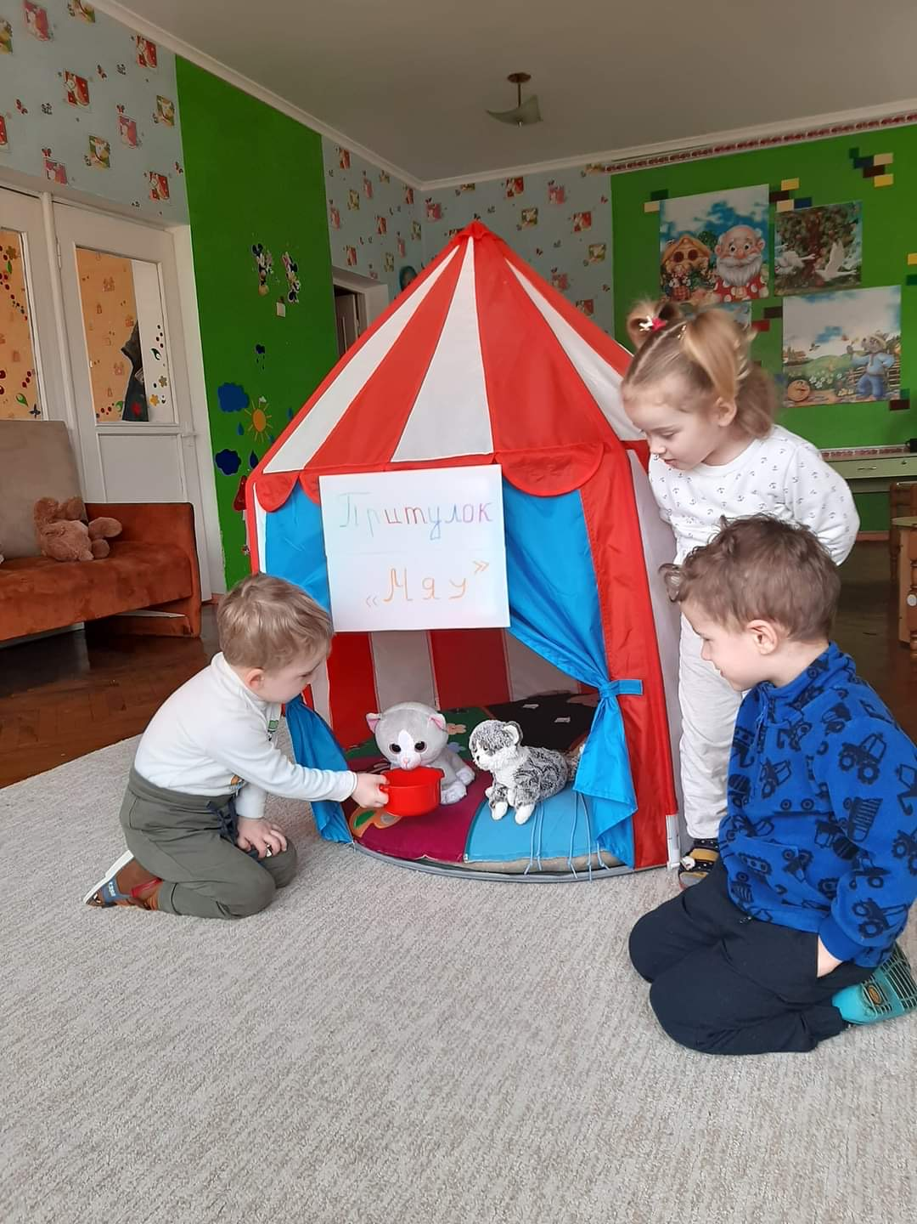
Всі педагоги разом із своїми вихованцями долучилися до Міжнародного заняття доброти про гуманне та відповідальне ставлення до тварин

Slide 22
Участь педагогів у міських конкурсах
Конкурс «Успішний педагог» (Вихователь Неля Кушнірчук)
Конкурс «Молода надія дошкілля-2023р.» (Вихователь Катерина Іванова)
Локація для директорів ЗДО “Інструмент управління якістю освіти у ЗДО” ( керівник директор Ірина Андросюк)
Конкурс «Заклад дошкільної освіти року - 2023» (ІІ місце, комплектування 11 груп )

Slide 23
Творча зустріч у Центральній бібліотеці для дорослих з письменницею Зінаїдою Пахолок, автором книг для дітей
Співпраця з родинами вихованців освітніми та громадськими організаціями

Slide 24
Проходження педагогічної практики студентами 2-4 курсу Луцького педагогічного коледжу в ЗДО
Наступність між ЗДО та ЗЗСО №17 в рамках впровадження концепції «Нова українська школа»

Slide 25
В рамках проєкту «СпівДія заради дітей» протягом року відбувалися цікаві та змістовні зустрічі в Центральній бібліотеці для дорослих

Slide 26
Організація медичного обслуговування
Збереження та зміцнення здоров’я дітей.
Соціальний захист
Пільгові категорії:
Безкоштовне харчування:
Діти з малозабезпечених сімей – 4;
Мобілізовані батьки – 16
Внутрішньопереміщені особи - 4
Оплата 50% за харчування
Діти з багатодітних сімей - 19
Медико – профілактична робота
Профілактика щеплення
Антропометричні вимірювання дітей
Проходження медичних оглядів
Медичний контроль за станом фізичного виховання в ЗДО
(організація рухового режиму, профілактично-оздоровчі заходи, валеологічна освіта дітей)
Санітарно-просвітницька робота серед дітей, батьків

Slide 27
Харчування дітей
Принципи організації харчування :
енергетична цінність раціонів відповідно до енерговитрат дітей;
збалансованість та максимальна різноманітність раціону;
технологічна та кулінарна обробка продуктів та страв, що забезпечує їх смакові якості та збереження вихідної харчової цінності;
забезпечення санітарно-гігієнічних норм, у тому числі дотримання всіх санітарних вимог до стану харчоблоку, продуктів харчування, їх транспортування, зберігання, приготування та роздачі страв.
врахування індивідуальних особливостей дітей.
Оплата за харчування дітей в ЗДО становить: ясельні групи - 28.00 грн в день, дошкільні групи – 35 грн в день.
На літній оздоровчий період оплата збільшена на 10% для отримання соків та свіжих овочів.

Slide 28
Фінансово-господарська діяльність
Облаштування тимчасового укриття в ЗДО (проведення санвузла, встановлення дверей, вікон, надання різного обладнання);
Своєчасна виплата заробітної плати та допомоги працівникам;
Вчасно здійснювалась проплата бухгалтерією за спожиті закладом енергоносії, тривожної кнопки,інтернет послуг тощо;
Облаштування ЗДО енергозберігаючими вікнами та встановлення 2 вхідних дверей;
Забезпечено заклад канцтоварами, миючими та господарськими засобами, медикаментами, ЗІЗ тощо

Slide 29
Участь педагогів, вихованців закладу та їх батьків у благодійних акціях: «Допоможемо нашій Армії», «Малюнок солдату», допомога пораненим у лікарнях, волонтерство у різних його проявах під час воєнного стану.

Slide 30
Діти – це найголовніше і найцінніше, що є у нашому житті! Тому наш обов'язок зробити все можливе, щоб наші вихованці відчували захист, турботу, підтримку і любов! Жили у мирній країні і мали щасливе безтурботне дитинство!

